Slide 1
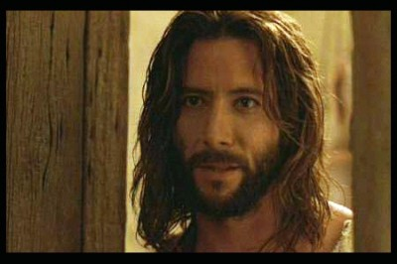
约翰福音 1-11
你要信耶稣的什么才能被得救？
这个信心还需要加什么才能被得救?
什么是得救的信心？
跟假的信心有什么不同？
Rick Griffith 博士 • 新加坡神学院 • BibleStudyDownloads.org

Slide 2
关键字
107
相信
约翰福音

Slide 3
主题
23
神成肉身
为的要成就永生
约翰福音

Slide 4
关键节
107
"耶稣在门徒面前还行了许多神迹，
只是没有记在这本书里。
而记载这些事的目的
是为了使你们相信耶稣就是基督，
是上帝的儿子，
并且使你们这些信祂的人
可以靠祂的名得到生命。"
(20:30-31).
约翰福音

Slide 5
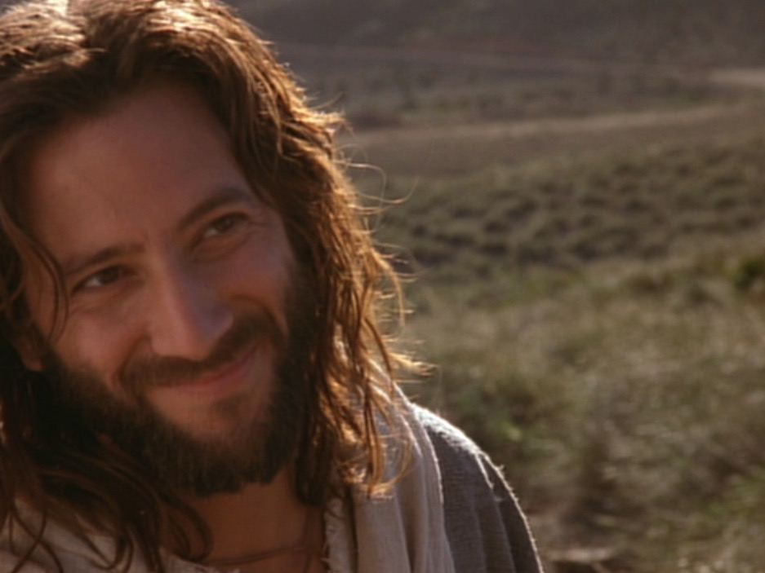
总结概要
107
约翰福音
约翰证明耶稣是神的儿子(神性) 道成肉身, 并透过基督的神迹奇事来说服不信的外邦人 相信 耶稣并得着永生。
应用
你是否百分百肯定相信基督必得着永生?

Slide 6

国度陈述
27a
不像马太福音与路加福音集中于以色列悔改的需要，“悔改”和“国度”这两个词没有在这福音书里出现。因此这福音书的焦点于个人必须相信基督才能进天国，而不是以色列要相信弥赛亚的需要。
约翰福音

Slide 7

圣约陈述
27a
“约”这个字并没有在经书里出现，但是在以西结书 36:25-32 所预言的圣灵在新约里（对比耶利米书31:31-34） 对信徒有诸多的牧职 （约翰 13-17章） ，因为很多信徒都期待以色列相信耶稣。
约翰福音

Slide 8

救赎陈述
27a
当我们 单单 “相信” 耶稣是赦免一切罪孽的神子 (3:16)，我们必须从“圣灵生的” 和被 “重生” (3:3)。 “信仰”这个名词并没有出现，但“相信”这个动词却出现了87次，几乎每一章都有！
约翰福音

Slide 9
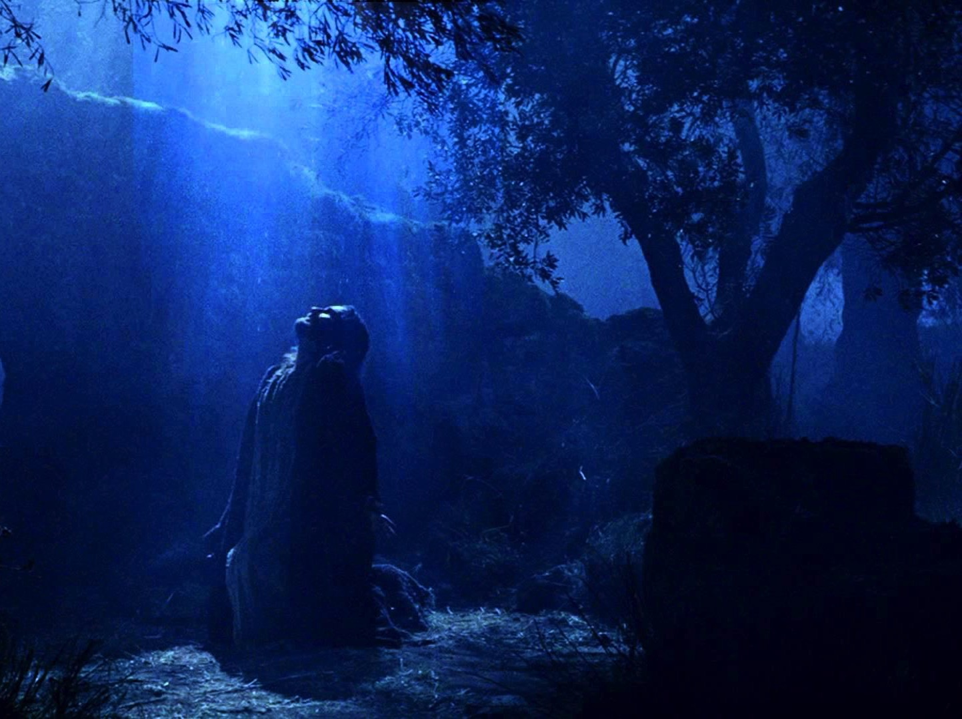
耶稣
(弥赛亚的预言)
27a
基督十二个 “我是” 的声明显示祂是 出埃及记 3:14 的神。祂也通过诸般隐喻，如耶稣是粮，是光，是门，是牧羊人，是生命，来鼓励读者单单相信耶稣才能得永生 (20:31).
约翰福音

Slide 10
约翰福音概览
107
道成肉身赐世人永生
神儿子 的神性 | 神儿子的启示 |  | 神子装备 门徒 | 神子受难 与复活 | 神子的 足够性
1:1-18 | 1:19–12:50 |  | 13–17 | 18–20 | 21
前言 | 公开 |  | 私下 | 公开 | 私下
道成肉身 | 被接受的 2个神迹 1:19–4:54 | 被拒绝的 5个神迹 5–12 | 楼房里 的教导 （无神迹） | 终极的神迹 | 最后的 神迹
亘古 | 主後29年秋天至 33年3月30日, 星期一 |  | 主後33年 4月2日, 星期四 | 主後33年 4月3日,星期五 至33年 4月5日,星期日 | 主後33年 5月
以弗所 (主後65-69年)

Slide 11
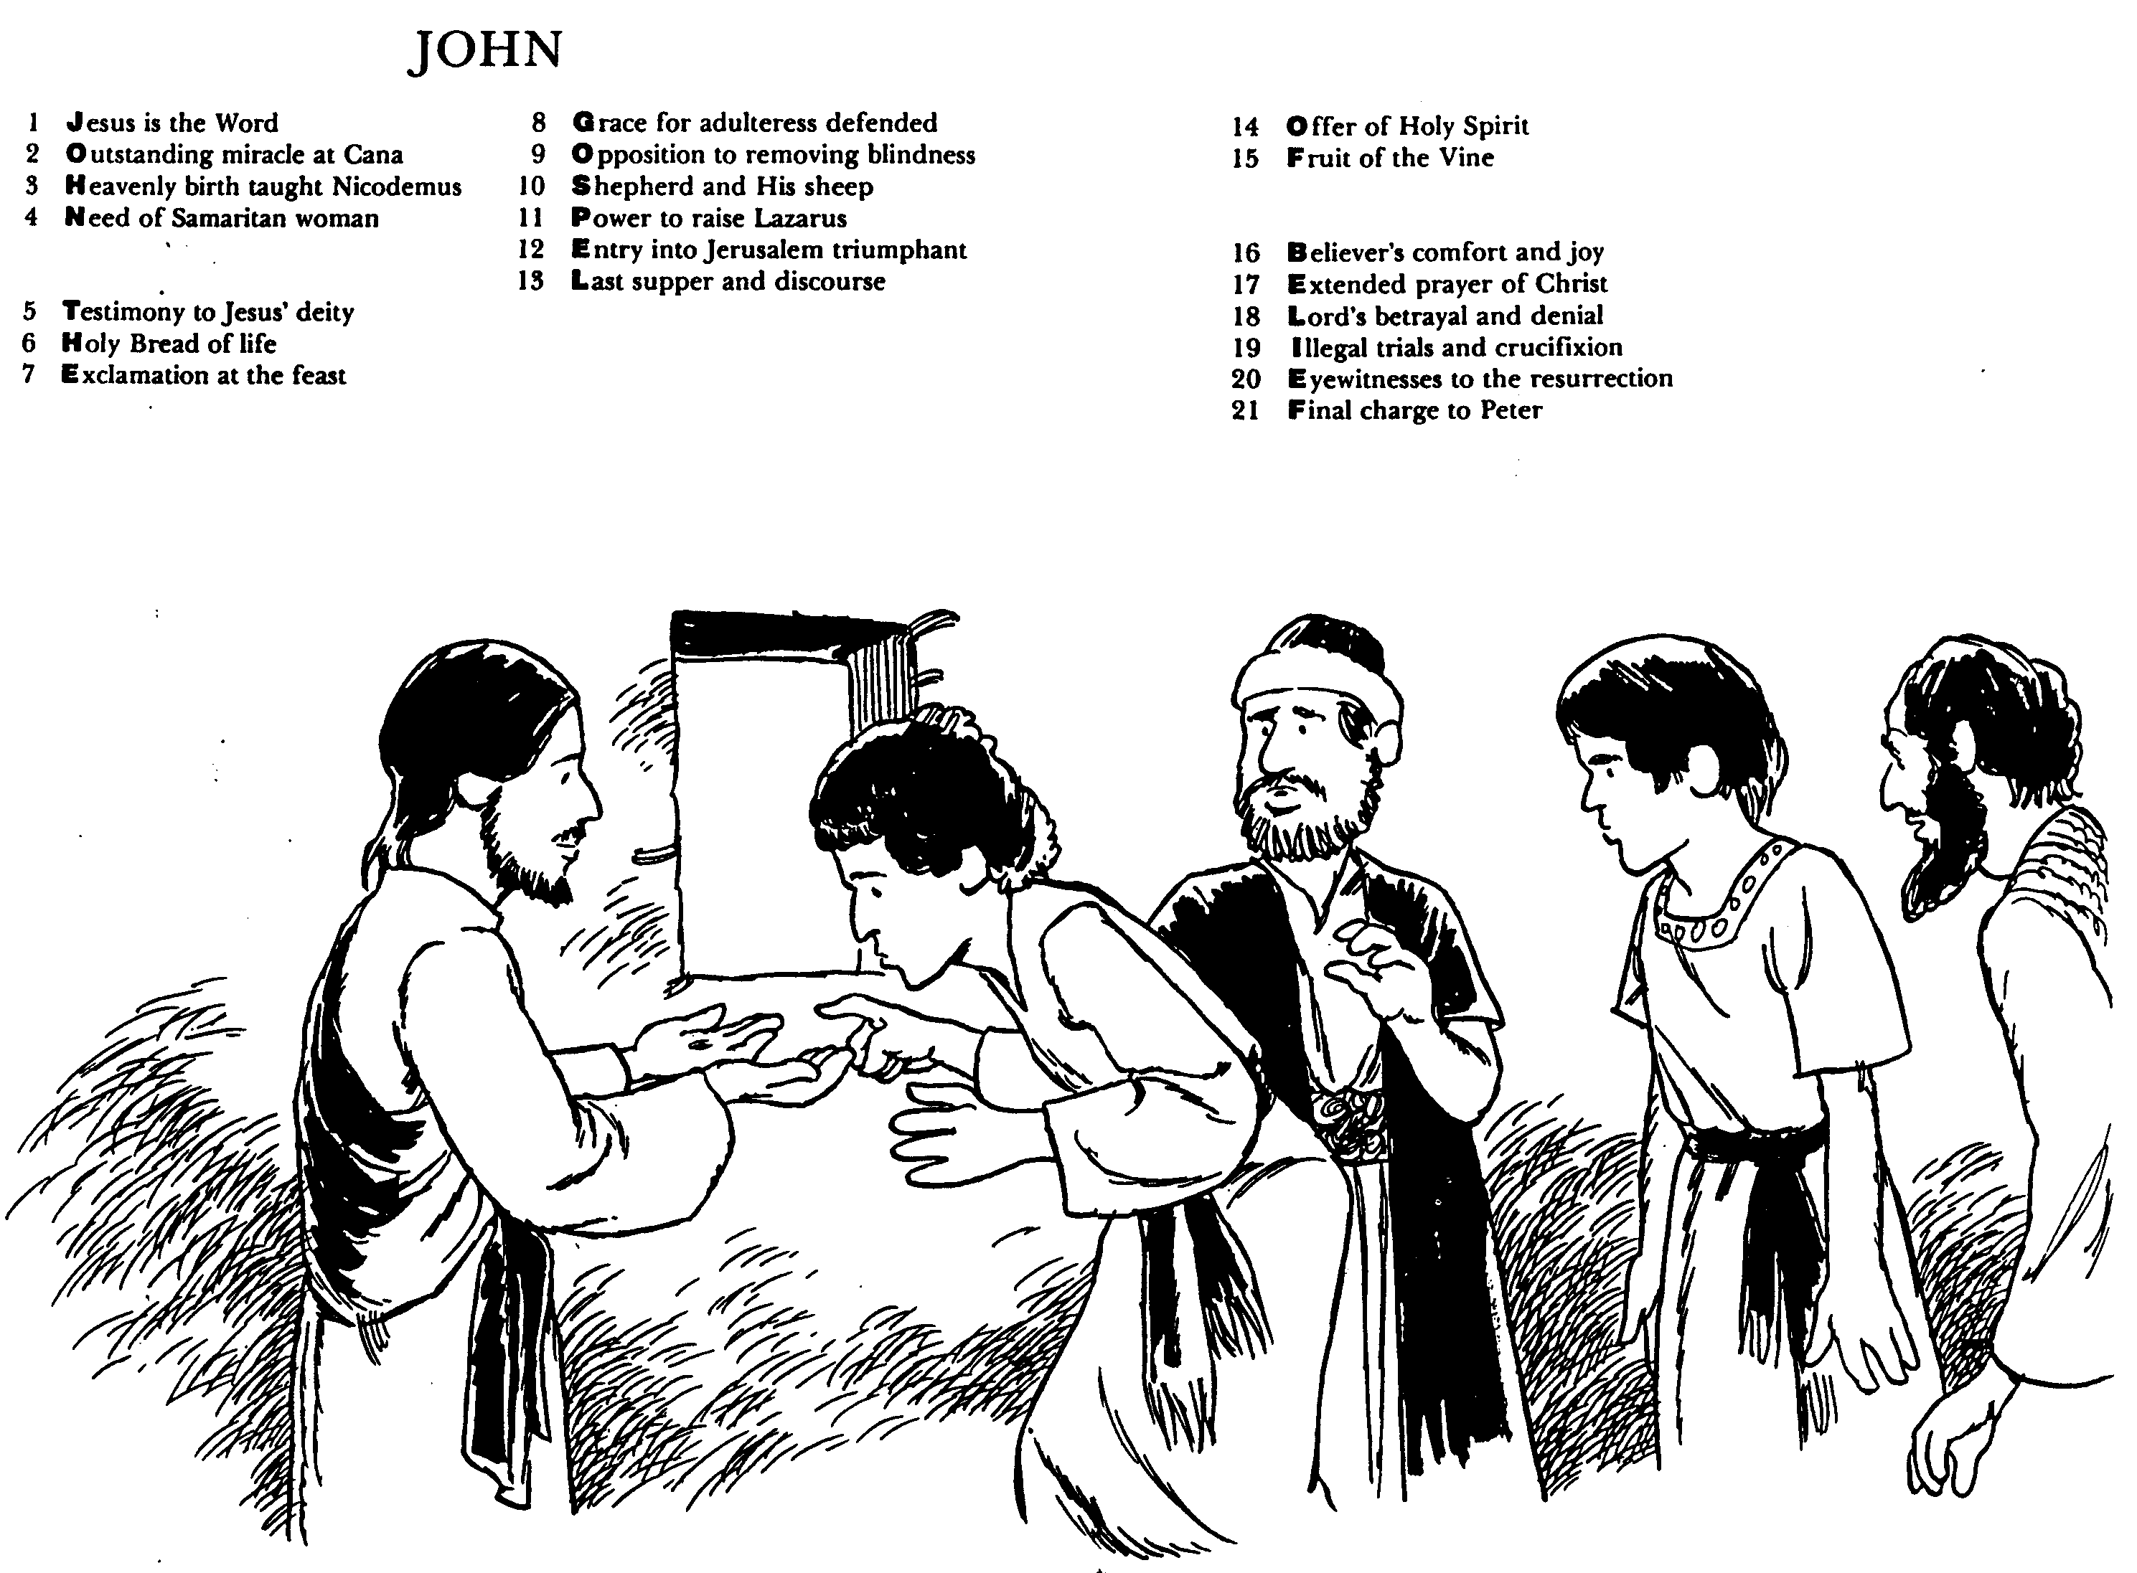
约翰福音
耶稣是道
迦拿的奇迹
尼哥底母被授重生
撒玛利亚妇人的需要
耶稣神性的见证
圣洁的生命灵粮
盛宴中的宣告
辩护给予淫妇的恩典
去除瞎眼被抵抗
牧羊人与他的羊
拉撒路复活的权能
耶稣凯旋进入耶路撒冷
最后的晚餐与教诲
圣灵被赐予
枝子的果子
信徒的安慰与喜乐
基督延长的祷告
主的背叛与被否认
非法的审讯及钉十架
复活的证人
对彼得最后的指示
“耶稣爱的门徒“ 所著
巴里 赫德尔斯顿 《藏头诗圣经》

Slide 12

要相信
为的要使你
相信
约翰福音
Rick Griffith 博士 • Crossroads International Church Singapore
BibleStudyDownloads.org

Slide 13

什么是永生?
约翰福音
Notes:
People have long searched for eternal life.
人们长期以来一直在寻求永生。

Slide 14

怎么得着 永 生?
约翰福音

Slide 15
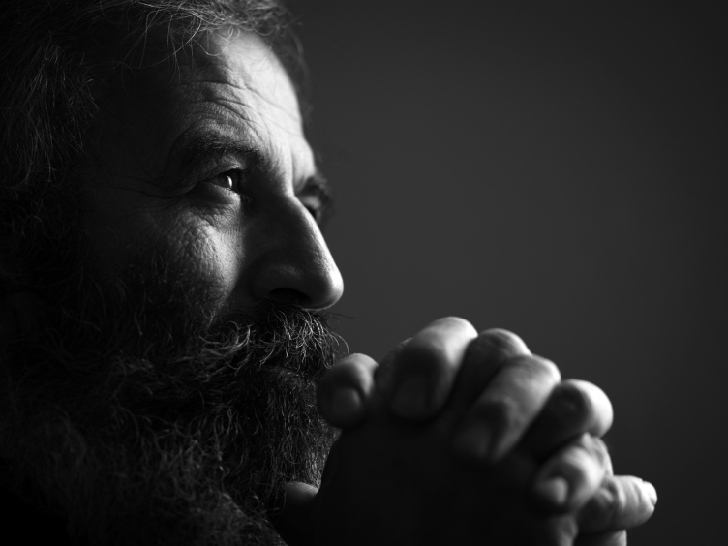
I. 在基督里得永生的真理得到了
许都不一的 回应。
约翰福音 1–17

Slide 16

II. 相信 耶稣为你受死，为你复活，就能得着永生。
约翰福音 18–21

Slide 17

主要思想
永生来自信靠
道成肉身的耶稣。
约翰福音

Slide 18
神圣密码
神爱世人、甚至将他的独生子赐给他们、叫一切信他的、不至灭亡、反得永生。
约翰福音 3:16
神爱世人、甚至将他的独生子赐给他们、叫一切信他的、不至灭亡、反得永生。
约翰福音 3:16
Notes:
This may look like a cryptic message but it's actually the best known verse in the Bible. It tells us that God gives us life with him forever when we simply place our trust in Jesus Christ. This is no da Vinci Code. It's the Divine Code!
这看起来可能像一条神秘的信息，但实际上它是圣经中最著名的一节经文。它告诉我们，只要我们将信任寄托在耶稣基督身上，神就赐给我们与祂永远同在的生命。这不是《达芬奇密码》，而是神圣密码！

Slide 19
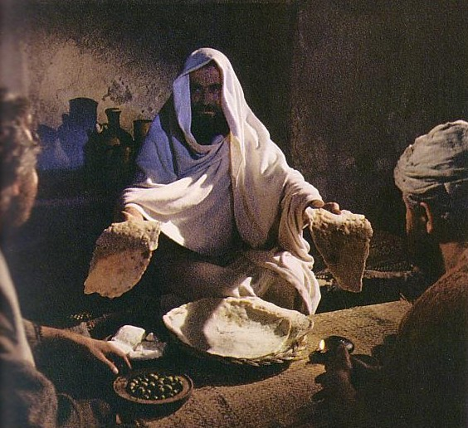
你要怎么认识祂?
承认你犯了罪
相信耶稣为你而死
承认你已经改变了你对谁或什么能救你的想法（悔改）
Notes:
This means Jesus is alive today. This also means you can know him personally. It's as simple as A-B-C. Let's bow our heads and if you wish to come into this new relationship with Christ, please pray to him now, acknowledging these three things to him.
这意味着耶稣今天活着。 这也意味着你可以与他建立个人关系。 这就像A-B-C一样简单。 让我们低下头，如果你愿意与基督建立新的关系，请现在向他祷告，向他承认以下三件事。

Slide 20
Black

Slide 21
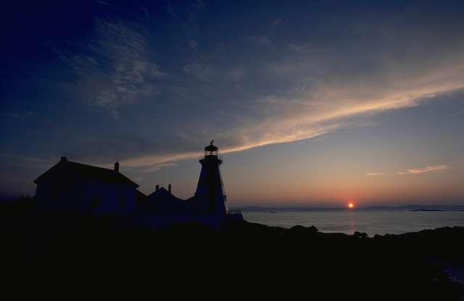
I believe in Jesus 1/6
我相信主耶稣
我相信他是神的儿子
我相信他死而复活
我相信他为我们代付赎价

Slide 22
I believe in Jesus 2/6
我相信他就在此地
站在我们当中
有医治的大能
并有饶恕的恩典

Slide 23
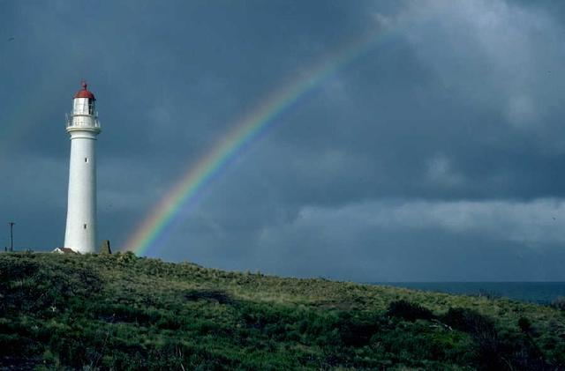
I believe in Jesus 3/6
我相信主耶稣
我相信他是神的儿子
我相信他死而复活
我相信他为我们代付赎价

Slide 24
I believe in Jesus 4/6
我相信他就在此地
站在我们当中
有医治的大能
并有饶恕的恩典

Slide 25
I believe in Jesus 5/6
我相信你就在此地
站在我们当中
有医治的大能
并有饶恕的恩典

Slide 26
I believe in Jesus 5/6
我相信你就在此地
站在我们当中
有医治的大能
并有饶恕的恩典

Slide 27

现在让我们
来复习

Slide 28
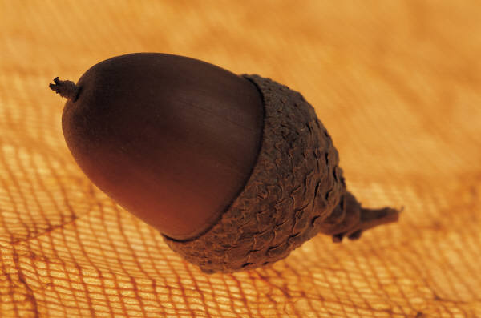
符类福音
49
49
简言之，对于马太、马可及路加：
我们该如何解释它们的相似处？
我们该如何解释它们的不同点？

Slide 29
马太最先完成福音的指标
78a

Slide 30
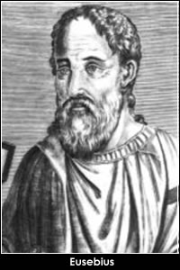
外证1:
优西比乌的见证(第四世纪)
78a
“四福音乃是新约正典中，在神在地上的教会中最没有争议的几本书，我从传统了解到 [第二世纪，俄利根] 第一本福音书乃是马太写成的，他曾是一个税吏，但之后成为耶稣基督的一位使徒，马太福音乃是被神预备向犹太人传讲福音的，它曾以希伯来文出版。
(优西比乌,教会历史. 6.25.4引自俄利根，第二世纪）

Slide 31
外证1:
优西比乌的见证(第四世纪)
78a
“第二本福音书乃是由马可所写，根据彼得的口述编纂而成，彼得在他的书信中提及马可是他的儿子，他说： ‘在巴比伦被拣选的教会和你，我和我的儿子马可问候你们。’ 第三本福音书由路加写给外邦人，是保罗所认可的。最后是约翰所写的福音书。”
(优西比乌,教会历史. 6.25.4引自俄利根，第二世纪)

Slide 32
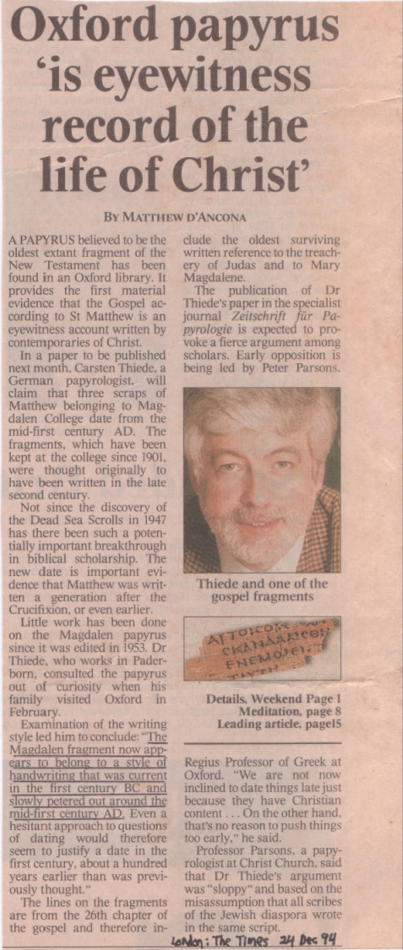
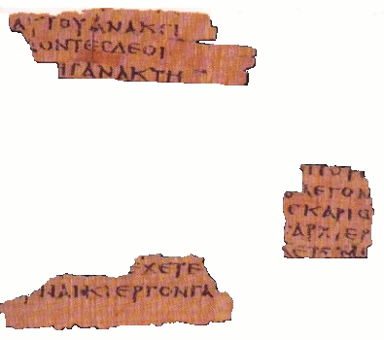
外界指标#2:
AD45 的 古本手卷
78a
“莫德林粹片看来是属于公元前一世纪的手写风格。而在大约公元一世纪的中期逐渐地消失。”
(Dr. Carsten Thiede)

Slide 33
外界指标#3:
在新约的第一排位
78a
四福音
新约历史
马太福音
马可福音
路加福音
约翰福音
使徒行传
保罗书信
帖 撒 羅 尼 迦 前 書
帖 撒 羅 尼 迦 後 書
歌 林 多 前 書
歌 林 多 後 書
腓 立 比 書
以 弗 所 書
歌 羅 西 書
提 摩 太 前 書
羅 馬 書
加 拉 太 書
提 摩 太 後 書
腓 利 門 書
提 多 書
使徒书信
给约翰的启示
希 伯 來 書
彼 得 前 書
彼 得 後 書
約 翰 一 書
約 翰 二 書
雅 各 書
約 翰 三 書
启 示 录
猶 大 書
Notes:
What overall observations can you make in your small group for the NT?
• There are 5 parts to the NT (grouped by category)
• 4 versions of Christ's life but only one of the church
• Most the NT are letters (especially by Paul)
• 6 of Paul's 13 letters are to people he wrote twice (all follow-up except Rom & Col)
• 2 groupings (general epistles & gospels) named after their authors while Paul's after their recipients
你可以在小组中对新约做出哪些总体观察？
• 新约分为五个部分（按类别分组）
• 有四个版本的基督生平，但只有一个版本的教会
• 新约大部分是信件（特别是保罗的信件）
• 保罗的13封信中，有6封是写给他曾两次写信的人（除了《罗马书》和《歌罗门书》外，其他都是后续信件）
• 两个分组（通用书信和福音书）是以作者命名，而保罗的书信则是以收信人命名

Slide 34
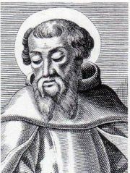
Irenaeus
AD 180
内证:
马太写给犹太人
78a
““马太在希伯来人中也写了一部以他们的方言所写的福音书,当时彼得和保罗在罗马传道。 [主后60-68], 他们建立了教会的根基. 在他们离开后[主后68晚期], 彼得的门徒兼翻译马可也将彼得所传讲以文字流传下来。保罗的同伴路加，也写了一部福音书 [无日期]. 之后 [68晚期], 约翰, 主的门徒, 是那位靠近主的怀中的,当住在亚细亚的以弗所时，写了最后一本福音书。”
抵挡异端3.1
Notes:
http://www.ccel.org/fathers2/ANF-01/anf01-60.htm#P7477_2003920

Slide 35
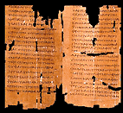
清理历史
尼西亚会议之前福音书被接纳的经过
个別人士
正典
翻译
Origen (185-254)
Didache (120-50)
Papias (130-40)
Irenaeus (130-202)
Pseudo-Barnabas (70-130)
Justin Martyr (150-55)
Clement of Rome (95-97)
Polycarp (110-50)
Hermas (115-40)
Tatian Diatesseron (170)
Marcion (140)
Old Latin (150-170)
Cyril of Jerusalem (315-86)
Old Syriac (200)
Muratonian (170)
X= 引用
Barococcio (206)
Apostolic (300)
O= 指为正典
马太福音
马可福音
路加福音
约翰福音
O
O
O
X
X
X
X
X
O
X
X
O
O
O
O
X
X
X
O
X
X
O
O
O
O
O
O
O
X
X
X
O
X
X
O
O
O
O
O
O
O
O
X
X
X
O
O
X
O
O
O
O
O
O
O
Gospel of Thomas
AD 50-140
Gospel of Judas
AD 170?
公元325年
尼西亚会议
第一世纪

Slide 36
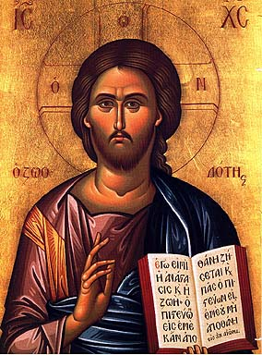
Luke’s Key Word & Verse
93
路加
93
钥字
主权
钥节
“人子来，为要寻找、
拯救失丧的人。”
（路 19:10）
Key Verse
“For the Son of Man
came to seek and to save
what was lost”
(Luke 19:10).

Slide 37
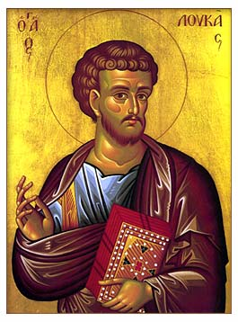
路加－使徒行传乃出自同一作者
121
121
两者均献给提阿非罗
徒1:1提及“前书”
相似的语言（医学名词）
同样的主题（主权）
时间顺序的取向

Slide 38

优先次序

Slide 39

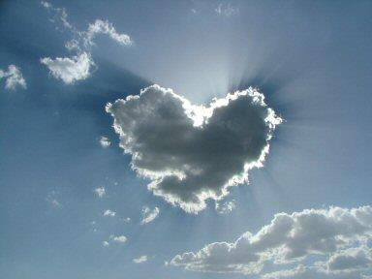
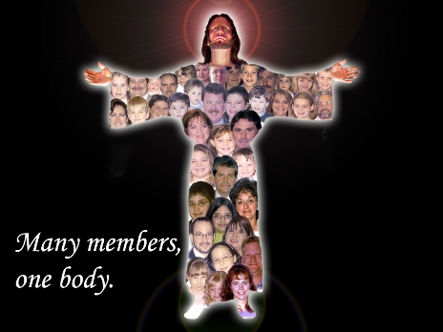

我们的异象是 …
爱神
爱教会
爱各民族
Notes:
• Love God
Where it starts—and ends—is in our call to LOVE. As Paul noted, “The greatest of these is love” (1 Cor. 13:13).
What is the most important thing we do as a church? It begins with loving the God who loves us.
• Love Church
Do you genuinely love him? If you don’t, then nothing else you do counts, really.
The second thing He said right after this: to love your neighbor as yourself.
• Love Nations
But who is your neighbor? It starts right here in the body—to love the church—but then it extends from this “close neighbor” to those who are out of the reach of this fellowship where we love the nations. Our leadership is committed to make all that we do revolve around one of these three priorities.
• 爱神
一切的开始和结束都在于我们的呼召——爱。正如保罗所说：“这些中最伟大的就是爱。”（哥林多前书 13:13）
作为教会，我们做的最重要的事情是什么？它从爱那个爱我们的神开始。
• 爱教会
你真的爱他吗？如果你不爱他，那么你做的其他任何事情都不算数。
他紧接着说的第二件事是：要爱邻舍如同自己。
• 爱万国
但是，谁是你的邻舍？它从教会里的这个“近邻”开始——爱教会——但它也扩展到那些超出我们这个团契范围的人，我们在这里爱万国。我们的领导层致力于使我们所做的一切都围绕着这三个优先事项之一展开。
39

Slide 40

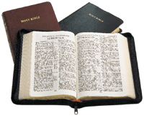
对圣经的攻击
自早期教会以来,异端邪说开始侵蚀我们的信仰
Presentation_ID
40
40
© 2003 Cisco Systems, Inc. All rights reserved.
40
Notes:
Yet still the deity of Christ has always been attacked but the unbelieving world.
然而，基督的神性始终受到不信世界的攻击。

Slide 41
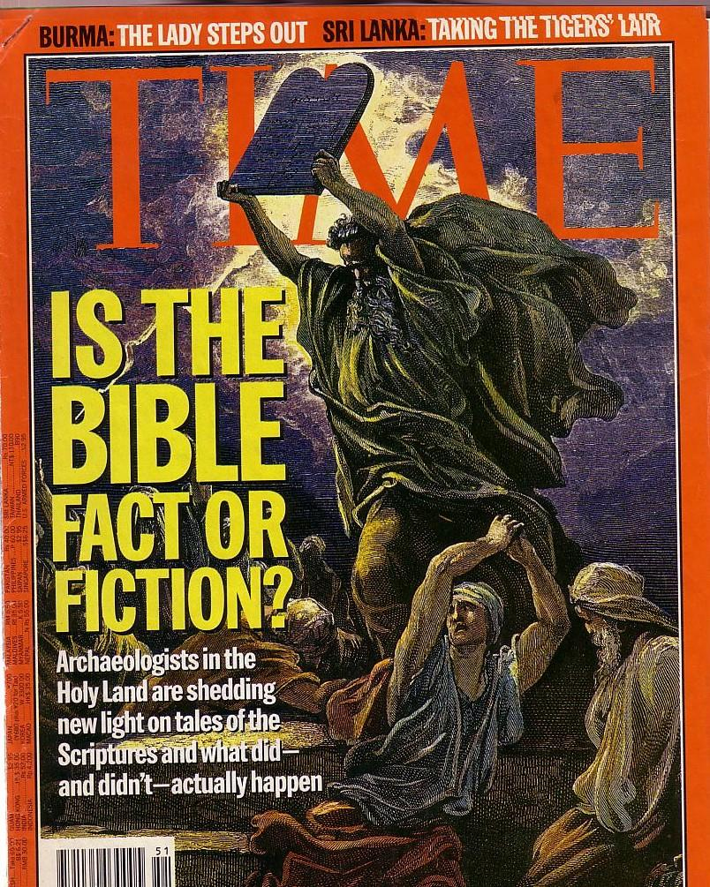
Attacks Continue
圣经一直受到不断攻击
但是, 各方面的发现证明圣经是真确的
圣经是事实还是虚构的?
Notes:
The non-Christian world has always attacked Christianity, so today’s attacks should be expected.
非基督教的世界一直在攻击基督教，所以今天的攻击是可以预料的。

Slide 42

回答那些批评家
神的话
只要心里尊主基督为圣．有人問你們心中盼望的緣由、就要常作準備、以溫柔敬畏的心回答各人．有人问你们心中盼望的缘由、就要常作准备、以温柔敬畏的心回答各人
彼得前书 3:15
Notes:
Peter tells us the foundation on which to respond (Christ’s Lordship of our lives), the “what” to do (answer based on hope), and the “how” to do this (gently and respectfully). This is our desire as we respond to The Da Vinci Code.
彼得告诉我们应如何回应的基础（基督在我们生命中的主权），应做什么（基于盼望的回答），以及如何做（温柔且尊重地）。这是我们回应《达芬奇密码》的愿望。

Slide 43
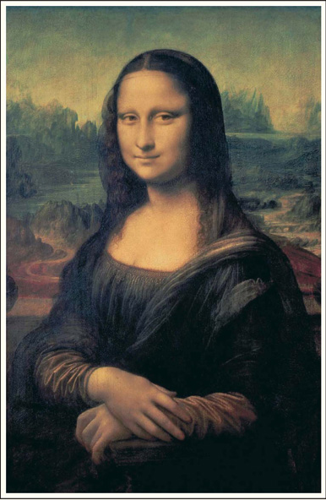

达文西密码
Notes:
You’ll see in a minute why I don’t hesitate to call this a heresy…
您马上就会明白为什么我毫不犹豫地称其为异端……

Slide 44
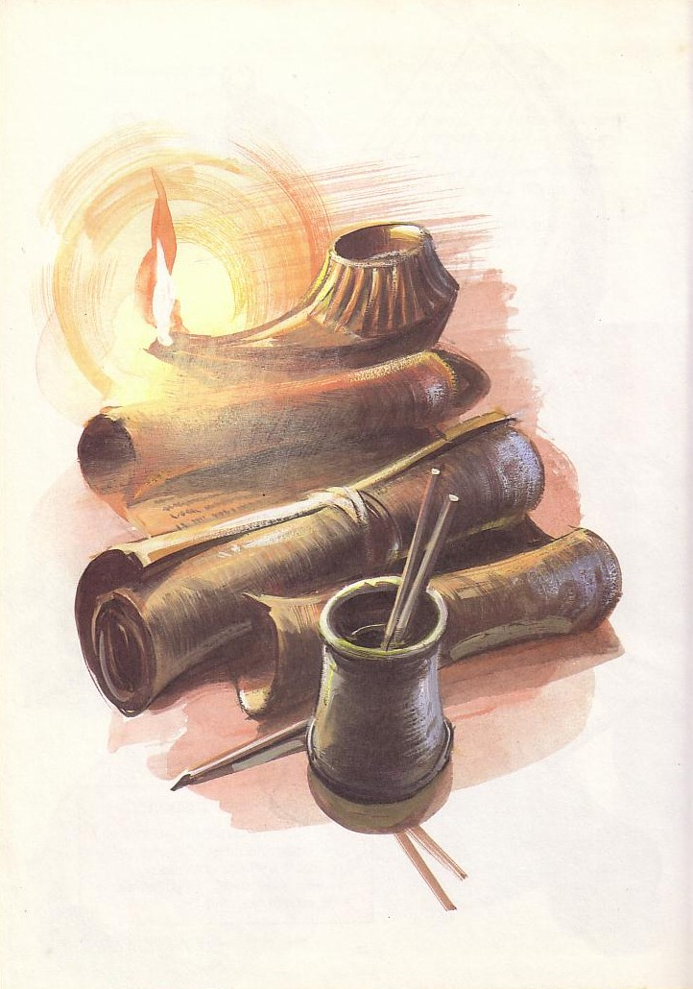
新约文学内容
明白第一世纪主要的资源

Slide 45
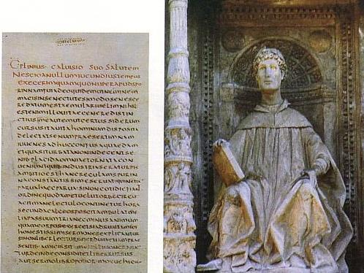
老普林尼 (主後 111-113)
写信给古罗马皇帝图拉真
基督徒在主日聚集 (星期日?)“向基督唱颂圣诗, 好像向神明敬拜一样”(书卷 10.96) — 最早期叙述有关耶稣基督的拉丁文献

Slide 46
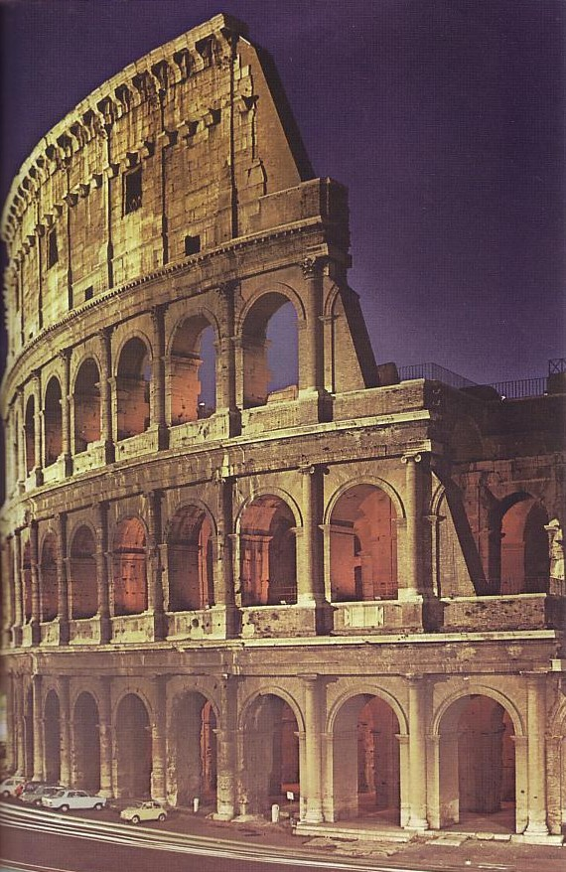
罗马历史学家
(死亡年份)
西西鲁 (主後43)
李维 (主後17)
老普林尼 (主後113)
达西特斯 (主後120)
关於受罗马古皇帝尼碌逼迫的基督徒:
“他们的名字(基督徒)来自“基督”,这人在罗马皇帝Tiberius 统治时期被本丢彼拉多判死罪”
(达西特斯, 年监 15.44, 主後115)

Slide 47
罗马历史学家
(死亡年份)
西西鲁 (主後43)
李维 (主後17)
老普林尼 (主後113)
达西特斯 (主後120)
Suetonius (主後121)
革老丢驱逐犹太人离开罗马, 因“他们受基督的影响, 制造了许多麻顿”(哗!)
(Suetonius,凯撒生平,第25章
主後120; cf.使徒行传18:2)

Slide 48
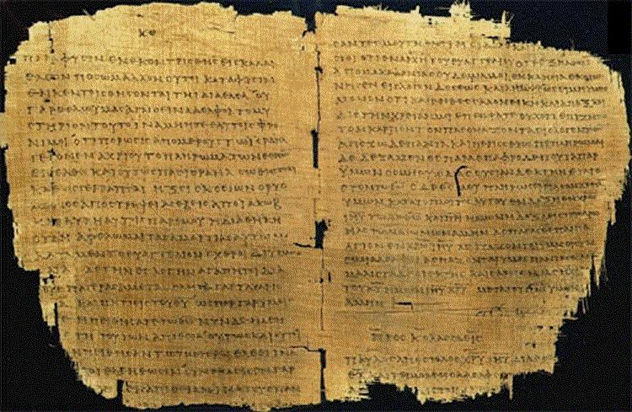
其他早期非基督徒的历史学家也提及耶稣基督…
卢西恩 （Lucian）
玛拉 吧 谢拉皮翁
（Mara bar Serapion）

Slide 49

现存异教徒的文献 对 新约的文献
作者 | 写作 年代 | 最早的 抄本 | 跨距 时间 | 抄本 数量
柏拉图 | 主前347 | 主後900 | 1200年 | 7
卡图卢斯 | 主前54 | 主後1550 | 1600年 | 3
老普林尼 | 主前113 | 主後850 | 750年 | 7
保罗,路加, 等等. | 主前95 | 主後200 | 100年 | 24,772

Slide 50
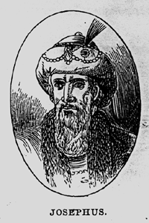
约瑟夫的重要性
不是受圣灵感动的犹太文献
最早期非基督徒见证耶稣基督的历史真确性
(主後 93-94)
约瑟夫

Slide 51
约瑟夫叙述的文献
不是受圣灵感动的犹太文献
“在召集会堂的祭司长的时候, 他 [该亚法, 亚那的儿子] 带来了一个人,名叫雅各,是耶稣(又叫做基督)的弟弟,还有其他的人.他指控他们违反了律法,理应用石头打死”
(Ant. 20.9.1 in Maier, 276; cf. Whiston, 4:140)
约塞夫不确地误以为雅各是耶稣的弟弟 (参考 使徒行传 12:1-2; 主後44).

Slide 52

长细的引述 (两个版本)
不是受圣灵感动的犹太文献
犹太教 | 基督教
“那时候有一个智慧人名叫耶稣, 他有好的行为举止, 并且是德高望重之人. 在犹太人及其他民族中, 很多人成为他的门徒. 彼拉多判他死罪, 被钉十字架. 但他的门徒并设有离弃他的教导. 他们声称耶稣被钉死後三日向他们显现, 并且他仍然活着. 因此, 他可能就是弥赛亚, 就是先知所预言的. 并且以耶稣命名, 被称为基督徒的一群人, 到今日仍然存在.” | “那时候有一个智慧人, 耶稣, 倘若应该称他为人. 因为他成就非凡的事情, 并且教导真理, 使人欢喜领受. 他嬴得很多犹太人及希腊人. 他就是那弥赛亚. 当他被我们的领袖指控, 彼拉多判他被钉十字架的时候, 那些本来爱他的人并没有停止亲近他; 因为他第三日复活并向他们显现, 就像神的先知从前预告他将会成就无数惊人的事一样.并且以耶稣命名, 被称为基督徒的一群人, 到今日仍然存在.”

Slide 53
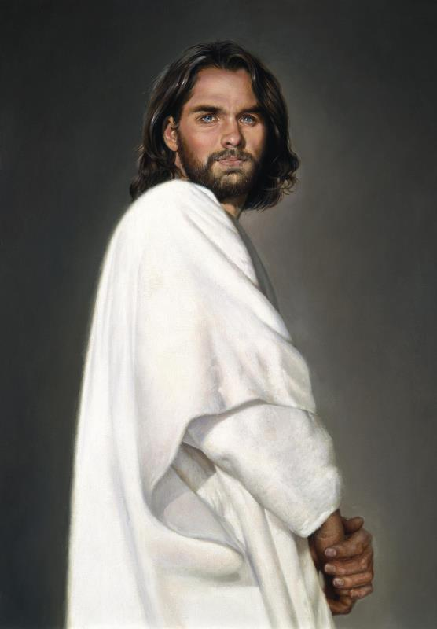
究竟耶稣是谁？
布朗:
圣经:
只是人
神与人

Slide 54
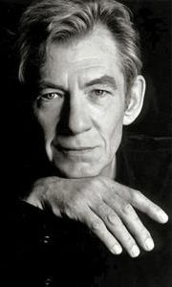
布朗通过“历史学家”Leigh Teabing…， 对于耶稣的看法
“亲爱的,” Teabing 说到, “直到 [公元 325], 耶稣被他的跟随者视为一个凡人先知... 一个伟大的人, 但仍是人。一个凡人。”
[Sophie:] “不是神的儿子吗?”
“对了,” Teabing 说。 “耶稣是通过尼西亚会议的正式推荐与投票而被立为‘神的儿子’。”
达文西密码, 197

Slide 55
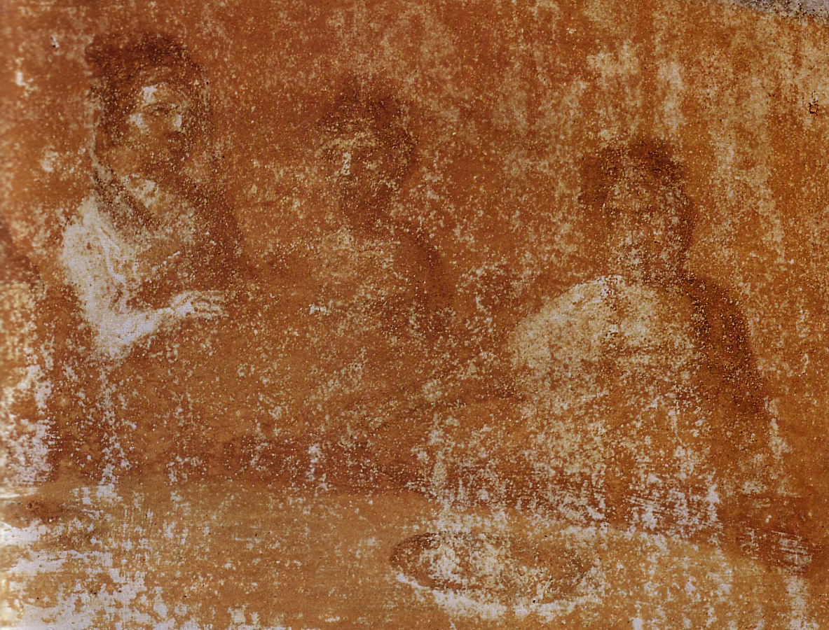
早期的基督徒对于相信耶稣究竟有什么的看法？
Notes:
布朗不止改写不信教徒所想象的历史，他也改写了基督徒对于耶稣的看法。

Slide 56
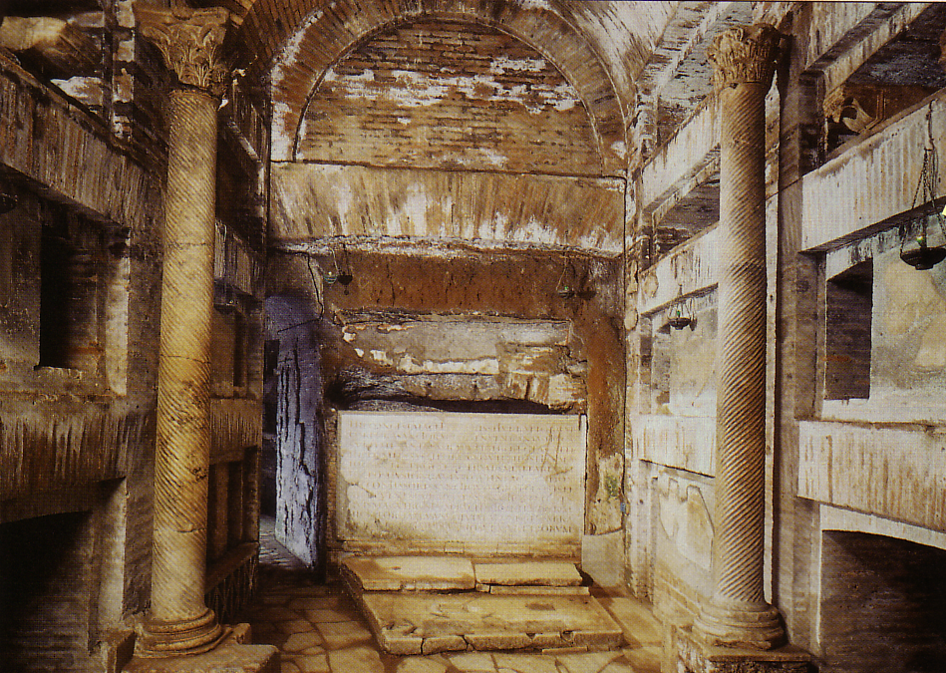
那些“相信耶稣只是一个普通人”的基督徒是否
会冒着危险暗中在地下室敬拜他吗? 绝不可能!

Slide 57
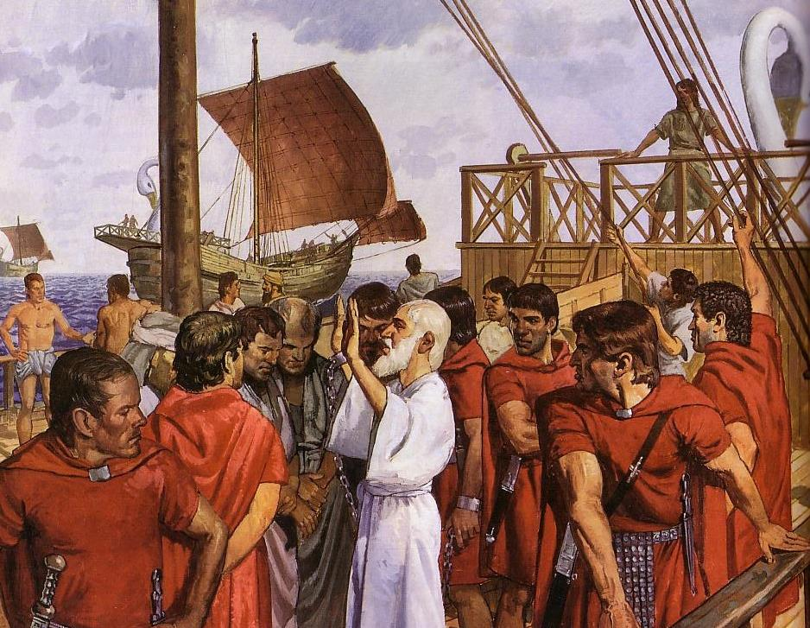
那些“相信耶稣只是一个普通人”的基督徒
是否会为主殉道? 绝不可能!
安堤亚的伊格那丢主教(Ignatius),拒绝帝王敬拜而被带到罗马在竞技场里喂狮子
Notes:
The Romans would have had no problem with Christians who only believed Jesus was a man. Their disagreement came with the Christian belief that Jesus was GOD.
罗马人对仅仅认为耶稣是一个人的基督徒没有问题。他们的分歧在于基督教信仰认为耶稣是神。

Slide 58
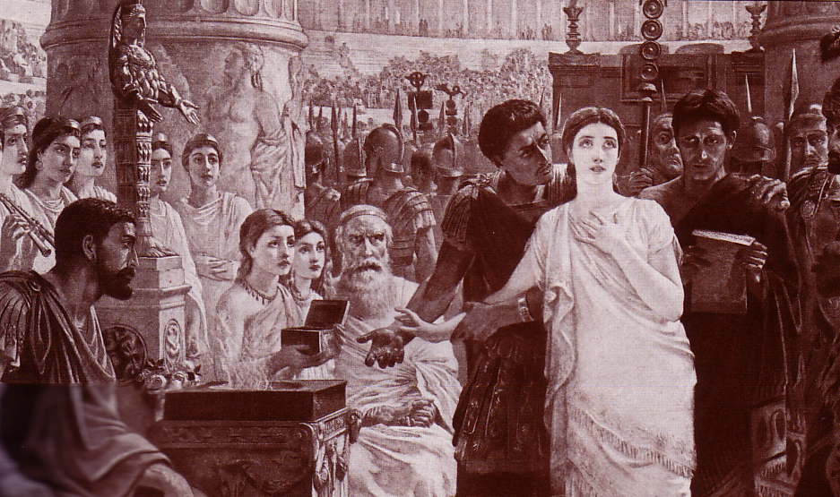
Perpetua 为主殉道 (主後203年)
Notes:
Even women paid the ultimate price.
甚至女性也付出了生命的代价。

Slide 59
依肋内 (Irenaeus) 主後180年
“福音书不可能多过或少过四福音书.因为世界分四大区域… 风来自四个方向… 所以教会有四做支柱…”(随後他列出马太,马可,路加及约翰)
Against Heresies 3.11.8
Notes:
http://www.ccel.org/fathers2/ANF-01/anf01-60.htm#P7477_2003920

Slide 60
依肋内 (Irenaeus)
主後180年
“当彼得与保罗在罗马传道的时候, 马太亦曾在犹太人中以希伯来文写下了马太福音, 并为教会打下了基础. 他们离开以後, 彼得的门徒及翻译, 马可, 亦为我们记录了彼得的讲道. 至於路加, 保罗的同工, 亦在路加福音里记录了保罗的传道. 之後, 主基督的门徒约翰, 曾经侧身挨近耶稣的怀里, 居住在以弗所的时候也完成了约翰福音.”
Against Heresies 3.1
Notes:
http://www.ccel.org/fathers2/ANF-01/anf01-60.htm#P7477_2003920

Slide 61

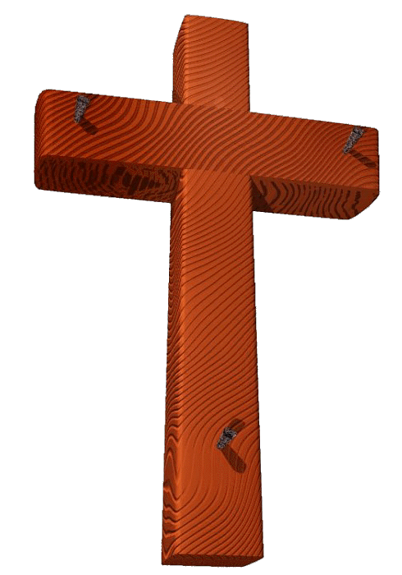

“对主耶稣基督的描述”
从“圣经基要”研讨会 …
从四个角度来看
研读帮助 #21
13
2
Notes:
Using Study Help #21, through this large picture frame…
we’re going to create a graphic representation called
//// A FINISHED PORTRAIT OF THE LORD JESUS CHRIST… but…
//// …we’re going to compose that portrait through four different literary lenses as the completed image develops.

Slide 62
每一位福音书作者都有:
• 他特定的 听众
• 他对耶稣基督独特的 表达
• 他写福音书基本的 目的
• 他写作的日期
14
4
Notes:
From each Gospel writer…
//// …we’ll discover the specific audience for his writings…
//// …with his unique presentation of the person of Jesus Christ…
//// …suggesting a foundational purpose communicated through the text of his Gospel…
//// …followed by the scholars’ estimate of the date of each writing.

Slide 63
四个个别的素描 …
52
1
2
3
4
15
Notes:
Now, please…in your imagination…insert four smaller picture frames into the larger one. In each frame install four lines. As we fill them in we’ll have some specific information about the purpose and function of each of the four Gospels. The individual “sub-frames” are designated 1 through 4.
好的，现在请在你想象中的大画框内插入四个较小的画框。每个小框内安装四行。当我们逐一填写时，我们将获得关于四福音书每一本的目的和功能的具体信息。这些单独的“子框”被编号为1到4。

Slide 64
构成四福音…
52
1
马太
2
马可
3
路加
4
约翰
16
3
Notes:
Each of the frames now gets its name... MATTHEW in the first...
//// MARK, second...
//// LUKE, third...and finally, the fourth…
//// JOHN, the names of the Gospels in the order of their appearance in the New Testament canon...the official collection of Biblical writings.
现在，每个框架都有了它的名字……第一个是 马太，
第二个是 马可，
第三个是 路加，
最后是第四个……
约翰，这是四福音书的名字，按它们在新约圣经正典中的顺序排列——即圣经写作的官方合集。

Slide 65
四福音的听众…
52
1
马太
2
马可
对象:
犹太人
对象:
罗马人
3
路加
4
约翰
对象:
希腊人
对象:
教会
17
4
Notes:
Now comes an idea endorsed by Biblical scholars around the world…having to do with the audiences TO WHICH each Gospel was written.
For instance…
//// MATTHEW penned his work specifically toward his brothers and sisters in the Jewish audience. He makes repeated references to a regnant Jesus, seeing him as the Messiah and the King of the Chosen People.
//// For MARK, his work is widely regarded as directed toward the Romans, then occupying his native land and into the farther parts of the ancient world. MARK is brief, to the point. And, in fact, repeatedly he uses such term as "straightway" in early translations…all in a get-the-job-done mentality, which characterized the Roman way of thinking and doing things.
//// While LUKE, the physician, is the highly intellectual Greek who accompanied Paul on his tours. For LUKE, his Gospel audience was the Greeks, and in other words, to the Gentile world in general.
Also as the author of The Acts, Luke set down for all time a detailed account of the development of the early church and its wide-spread missionary ministries, to which he was a witness.
//// Finally, we come to the gospel of JOHN, whose audience differs markedly from the first three. John is written directly to UNBELIEVERS, AND REACHING THEM THROUGH THE COMMUNICATION CHANNEL OF THAT NEW ORGANISM, THE CHURCH. In fact, when you read John's gospel, you are struck with the fact that his work carries with it a somewhat mystical quality, certainly not the quick, even terse recounting of facts as we find in Mark’s Gospel. John's audience –– the Church itself, the members of the new Organism, bathed in the redemptive love of Christ –– receives his brilliant articulation of the impact of the coming of the Holy Spirit, now –after the Day of Pentecost -- having taken up permanent residence in the heart of each new believer.
So there are four individual audiences to which the Gospels were specifically directed at the time of their writing. That one insight, alone, gives a new way to categorize and individualize the Gospel writings.
现在，来了一个世界各地的圣经学者都认可的观点……它与每本福音书所写的对象有关。
例如……
• 马太特别为他的犹太兄弟姐妹们写作。他多次提到一位在位的耶稣，视他为弥赛亚和被拣选民族的王。
• 对于马可，他的作品普遍被认为是针对当时占据他故乡并扩展到古代世界其他部分的罗马人。马可的叙述简洁明了，事实上，他多次使用“立刻”（在早期的翻译中）等词汇，表现出一种“完成任务”的心态，这正是罗马人思考和做事的方式。
• 而路加，作为一位医师，是一位高度知识化的希腊人，曾随保罗进行旅行。对路加来说，他的福音书是写给希腊人的，换句话说，就是写给外邦人世界的。作为《使徒行传》的作者，路加为我们永久地记录了早期教会的发展及其广泛的宣教工作，而他本身也是这一切的见证人。
• 最后，我们来到了约翰福音，其受众与前三本福音书明显不同。约翰的福音是直接写给不信者的，通过教会这一新生的组织与他们沟通。事实上，当你读约翰的福音时，你会发现他的作品带有一种略显神秘的色彩，显然不同于马可福音中快速且简洁的事实叙述。约翰的受众——教会本身，这个新生的群体，浸泡在基督的救赎之爱中——接收到他关于圣灵降临影响的精彩阐述，圣灵在五旬节后已经永久地住进了每一个新信徒的心中。
因此，福音书在写作时有四个各自独特的受众。仅这一点洞察，就为我们提供了一种新的方式来分类和个性化福音书的写作。

Slide 66
…对耶稣的描述…
52
2
1
2
1
马太
马可
对象:
犹太人
对象:
罗马人
基督是:
君王
基督是:
仆人
4
3
4
3
JOHN
路加
约翰
希腊人
教会
对象:
对象:
CHURCH
TO:
TO:
基督是:
神子/人子
基督是:
神
18
4
Notes:
Another question: How does each Gospel portray The Lord as a Man and as Immanuel, “God With Us?”
//// For MATTHEW...Christ is seen as King of the Jews. Repeatedly Matthew describes how Jesus is the fulfillment of Old Testament Scripture. Matthew makes wide use of Jewish terminology of royalty.
//// For MARK...He is seen as the Servant of all...some say the Suffering Servant, and traditionally associated with an audience in Rome and among the widespread Roman world.
//// LUKE sees Christ as the God-Man -- truly God and truly Man. Luke shows the Gentiles that Christ is the perfect man to which they aspired.
//// Finally, John’s Gospel. Clearly and above all else...JOHN portrays Christ as God Himself. JOHN uses his pen to communicate the mystery and the power of the Messiah. Why? Because John experienced a particular closeness to the Master, one that was apparently unique among the disciples. Remember too that this was this same JOHN who was destined to see and write down the great End-Times vision we know as The Revelation.
另一个问题：每本福音书如何将主描绘为人子，同时又是“以马内利”（神与我们同在）？
• 对于马太……基督被视为犹太人的王。马太反复描述耶稣是旧约圣经预言的应验。马太广泛使用犹太的王权术语。
• 对于马可……他被看作是所有人的仆人……有些人说他是受苦的仆人，并且传统上与罗马及广泛的罗马世界的受众相关联。
• 路加将基督视为神人——真正的神和真正的人。路加向外邦人展示基督是他们所追求的完美人类。
• 最后是约翰福音。显然，最重要的是……约翰将基督描绘为神 Himself。约翰用笔传达了弥赛亚的神秘与力量。为什么？因为约翰与主有一种特别亲密的关系，这种关系显然在门徒中是独一无二的。还要记得，这正是同一个约翰，他注定要看到并记录下我们所知的伟大的末世异象——《启示录》。

Slide 67
耶稣基督的信息…
52
1
马太
2
马可
对象:
犹太人
对象:
罗马人
基督是:
君王
基督是:
仆人
基督:
所讲
基督:
所做
3
路加
4
约翰
对象:
希腊人
对象:
教会
基督是:
神子/人子
基督是:
神
基督:
所感受
基督:
所认为
19
5
Notes:
Here is a last set of interesting ideas, with thanks to some anonymous believer who developed them years ago.
//// Call it “the message in a nutshell.” Question: what is the one single word that might characterize the message of each Gospel?
//// For MATTHEW...that book tells us what Jesus Christ SAID.
//// MARK tells us what He DID.
//// LUKE shows us clearly what the Messiah FELT.
//// And JOHN, with enormous clarity, tells us what Christ MEANT!
What he SAID...what He DID...what He FELT...and what He MEANT!
These single-word ideas help us to tightly focus on the remarkable differences that exist among the Gospel writings. For many Bible readers, such distinctives are unfamiliar territory.
这里有一组有趣的观点，感谢一些匿名信徒多年前提出的这些想法。
//// 可以称之为“简明扼要的信息”。问题是：哪个单一的词可以概括每本福音书的信息？
• 对于马太……这本书告诉我们耶稣基督说了什么。
• 马可告诉我们他做了什么。
• 路加清楚地向我们展示了弥赛亚感受了什么。
• 而约翰，以极其清晰的方式，告诉我们基督意味着什么！
他说了什么…他做了什么…他感受了什么…他意味着什么！
这些单一词汇的想法帮助我们紧紧聚焦于福音书中存在的显著差异。对于许多读者来说，这些不同点是陌生的领域。

Slide 68
奇怪的形容词…
52
对观福音书:
1
马太
2
马可
对象:
犹太人
对象:
罗马人
基督是:
君王
基督是:
仆人
所讲
所做
基督:
基督:
对观:
“共同参考”
3
路加
对象:
希腊人
神子/人子
“共同参考”
基督是:
所感受
基督:
20
3
Notes:
Now comes that word that’s a strange one to many...
//// SYNOPTIC…meaning…
//// … “TO SEE TOGETHER”…add these words to that triangle shape on your study help.
//// It is a term from Greek roots that means seeing a group of things together... from the same general perspective. One word that, again, helps organize and categorize the enormous factual base that makes up our Bible.
现在来到了那个对许多人来说很陌生的词……
//// 对观的（SYNOPTIC）……意思是……
//// …“一起看见”……将这些词加入到你学习资料中的那个三角形形状里。
//// 这是一个源自希腊词根的术语，意思是从相同的视角一起看一组事物。这个词再次帮助我们整理和分类组成我们圣经的庞大事实基础。

Slide 69
对观福音书: “共同参考”
52
1
马太
2
马可
对象:
犹太人
对象:
罗马人
基督是:
君王
基督是:
仆人
所讲
所做
基督:
基督 :
∑
3
路加
4
约翰
对象:
希腊人
教会
对象:
基督是:
神子/人子
基督是:
神
所感受
所认为
基督:
基督:
21
1
Notes:
Follow the arrows as they link together the gospels of MATTHEW, MARK and LUKE. Again…you’ll notice that JOHN is not among them. Those three are the so-called SYNOPTIC Gospels...THEY ARE SEEN TOGETHER...in that these works take on that ground-level view of the human history of Jesus Christ just as he walked about Palestine in the days of his ministry. The Man…and his Mission among his People.
//// On the other hand…the Gospel of John –– seen here with the familiar mathematical SUMMA sign –– represents the summation of all that Jesus Christ MEANT –– the sum of all that he preached and demonstrated –– both publicly and privately. Seeing the Lord clearly as God Himself, John raises our spiritual horizon in ways that the first three gospels do not.
沿着箭头的指引，将马太、马可和路加的福音连接在一起。再次强调，你会注意到约翰福音不在其中。这三本福音书被称为对观福音书——它们是一起看的——因为这些作品以一种基础层次的视角呈现耶稣基督的人的历史，就像他在服事日子里在巴勒斯坦行走时一样。
那位人子…和他在人民中间的使命。
另一方面，约翰福音——在这里用熟悉的数学符号“SUMMA”表示——代表了耶稣基督所有意义的总和——他所传讲和示范的所有内容——无论是公开的还是私下的。约翰将主清晰地视为神自己，以此方式提升了我们精神的视野，这是前三本福音书所没有做到的。

Slide 70
独特的题材…
52
1
马太
2
马可
7% 独有!
洗礼
圣餐
出生
族谱
喂饱5000人热心
3
路加
4
约翰
92% 独有!
16
Notes:
Each of the Gospels say things that the others don’t...
//// MATTHEW was believed by the early church to have written first...
//// MARK shares a lot of material with Matthew, such as Christ’s baptism and supper...
//// LUKE also has much overlap with Matthew and Mark, such as Christ’s baptism and supper—but only Matthew and Luke record Christ’s birth and genealogy. However, the fourth…
//// JOHN, stands alone in terms of its material. Only 8% of it repeats stories from the others—such as the feeding of the 5000, and, of course, His death and resurrection.
//// But the remaining 91% of JOHN you will find only in JOHN.
每本福音书都有其他福音书没有的内容…
//// 马太被早期教会认为是首先写作的…
//// 马可与马太分享了许多材料，比如基督的洗礼和最后的晚餐…
//// 路加也与马太和马可有很多重叠，比如基督的洗礼和最后的晚餐——但只有马太和路加记载了基督的诞生和家谱。然而，第四本…
//// 约翰，在其内容上独立存在。只有8%的内容与其他福音书中的故事重复——比如五千人得饱和，当然，还有他的死和复活。
//// 但约翰福音剩下的91%，你只会在约翰福音中找到。

Slide 71
约翰福音: 信息的总结
52
1
马太
2
马可
对象:
犹太人
对象:
罗马人
基督是:
君王
基督是:
仆人
所讲
∑
所做
基督:
基督:
3
路加
4
约翰
对象:
希腊人
对象:
教会
基督是:
神子/人子
基督是:
神
所感受
所认为
基督:
基督:
22
Notes:
So, in summation, then…John wrote to UNBELIEVERS THROUGH THAT NEW ORGANISM, THE CHURCH, envisioning Christ as God Himself…
But what did John SAY that Jesus meant in his preaching?
总而言之，约翰是通过那个新生的群体——教会，向不信者写作的，呈现基督为神自己……
那么，约翰在他的讲道中说，耶稣意味着什么呢？

Slide 72
6 GREAT TRUTHS
研读帮助 #22
约翰福音: 信息的总结
第1章:耶稣基督的 6大真理
第1节:
造物之先已存在
一位与众不同的人物
昔在今在的神
“太初有道、道与神同在、道就是神。”
23
3
Notes:
John’s first chapter sums up his message about Christ. Follow along with Study Help #22. John 1:1-9 has:
//// SIX GREAT TRUTHS of Jesus Christ. John lists them.
//// Verse One: He is portrayed as the Pre-existent One, a Distinct Person, but Who WAS and IS God.
//// Verse One reads: “In the beginning was the Word, and the Word was with God, and the Word was God.”
约翰的第一章总结了他关于基督的信息。请参照学习帮助 #22。
约翰福音 1:1-9 包含：
//// 六大真理 关于耶稣基督。约翰列出了这些真理。
//// 第一节：他被描绘为永存的存在，一个独特的位格，但他是神，且一直是神。
//// 第一节的经文是：“太初有道，道与神同在，道就是神。”

Slide 73
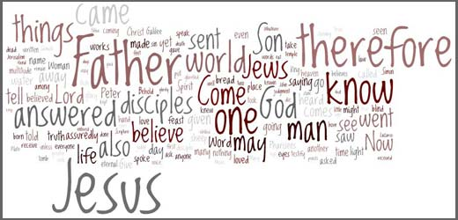
上帝如何对我们说话?
上帝藉着口述与文字向我们说话

Slide 74
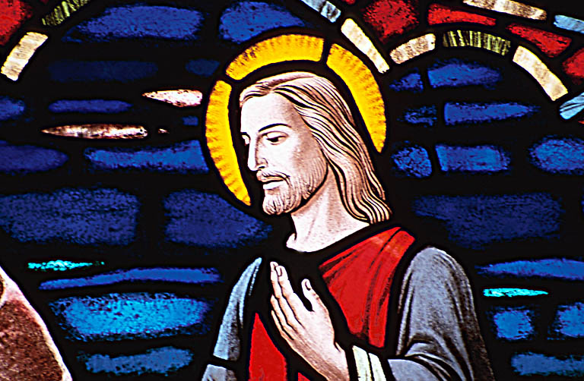
神怎么与我们勾通？
但也特别的通过一个人
—耶稣基督!
耶稣是道
这代表了耶稣完整的呈现神是谁。
他是最完美的启示。

Slide 75
LOGOS
（希腊文：道）
希腊哲学:
“理”
费罗: “与神团结却不同; 创造者, 维持者, 及启示者”
旧约: “那卧在背后的”
Notes:
这个“Logos”从字源上看，他是来自动词的“说话”（Speak），其最终的根源可能是“表出”或“放下”的意思，但又有“躺”和“躺下”二种意思。换句话说，“Logos”的这二种意思指出：找到适当的位置而安置自己，而且使自己停留在该处，作为栖息之所。[注3]
这个“Logos”在古希腊文的意思，又可列出三种意义：
1.说话者想把自己的思想，以及自己的抉择告诉听者，这种“言说”（Word），就是“Logos”。
2.听者懂得说话者之“言”，而且，内心接受，并付诸实行。
3.超越了说话者与听者之上，还存在着一种客观真理，这真理的出现，介乎“说话者”与“听者”之关系中。[注4]
由以上的三种关于“Logos”的意义中，我们不难看出这个术语，在早期古希腊哲学中的重要性。因为“Logos”这个词的存在，并不是为了本身的“言说”（Word），而是在“言说”之后，使“真理”（Truth）能被揭露出来。
The background of logos is threefold:
Greek Philosophy: “The term was used technically in the Greek philosophy of this period, particularly by the Stoics, to denote the controlling Reason of the universe, the all-
pervasive Mind which ruled and gave meaning to all things. LOGOS was one of the purest and most general concepts of that ultimate Intelligence, Reason, or Will that is called God” (Merrill C. Tenney, The Gospel of John [Grand Rapids: Eerdmans, 1948; reprint 1975], 62).
OT: “In the LXX Logos is used to translate Heb. dāḇār. The root of this signifies ‘that which lies behind’, and so when translated as ‘word’ it, too, means meaningful sound; it may also mean ‘thing.’” Some say it is the OT Wisdom literature whereas others say it refers to the Torah.
Philo: Philo was a Jewish philosopher in the first century AD down in Alexandria, Egypt. He combined Jewish and Greek ideas to try to evangelize Greeks to Judaism. The New Bible Dicitonary notes that only Philo’s “Logos-teaching provides a clear theological scheme in which the Word possesses a like unity with God and a like distinction from him, and in which both creative and sustaining activity in the universe and revelatory activity towards man is ascribed to it.”

Slide 76
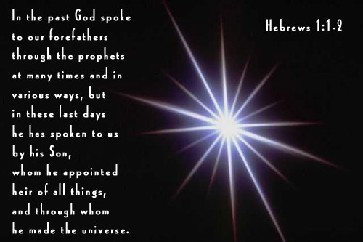
Hebrews 1:1-2
神 既 在 古 时 借 着 众 先 知 ， 多 次 多 方 的 晓 谕 列 祖 ， 就 在 这 末 世 ， 借 着 他 儿 子 晓 谕 我 们 ， 又 早 已 立 他 为 承 受 万 有 的 ， 也 曾 借 着 他 创 造 诸 世 界 。
希伯来
Notes:
神 既 在 古 时 借 着 众 先 知 ， 多 次 多 方 的 晓 谕 列 祖 ， 就 在 这 末 世 ， 借 着 他 儿 子 晓 谕 我 们 ， 又 早 已 立 他 为 承 受 万 有 的 ， 也 曾 借 着 他 创 造 诸 世 界 。

Slide 77

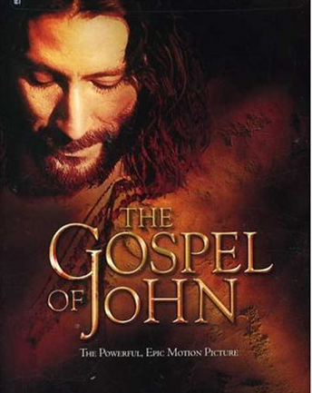
确切的开端
“ 太 初 有 道 ， 道 与 神 同 在 ， 道 就 是 神 。 ”
(约 1:1)
“起 初 神 创 造 天 地 。”
(创 世 纪 1:1)
约 翰
福 音
Notes:
这不代表耶稣的起点是从创世记1∶1。耶稣在创世记1∶1之前已存在， 他的起点是永恒的。 [Jeffrey Khoo, The Story of Jesus, www.febc.edu.sg]

Slide 78
约翰福音1:2
约翰福音: 信息的总结
第1章:耶稣基督的 6大真理
第1节:
造物之先已存在
一位与众不同的人物
昔在今在的神
第2节:
与神永远共存
“这道太初与神同在。”
24
1
Notes:
Verse 2: He is Eternally co-existent in that…
//// “He was with God in the Beginning.”
第二节：他是永恒共存的，因为……
//// “他在太初与神同在。”

Slide 79
约翰福音1:3
约翰福音: 信息的总结
第1章:耶稣基督的 6大真理
第1节:
造物之先已存在
一位与众不同的人物
昔在今在的神
第2节:
与神永远共存
“万物是借着他造的．凡被造的、没有一样不是借着他造的。”
第3节:
宇宙的创造者
25
1
Notes:
Verse 3: He is the Creator of the Universe…
//// “Through him all things were made; without him nothing was made that has been made.”
第三节：他是宇宙的创造者……
//// “万物是借着他造的，凡被造的，没有一样不是借着他造的。”

Slide 80
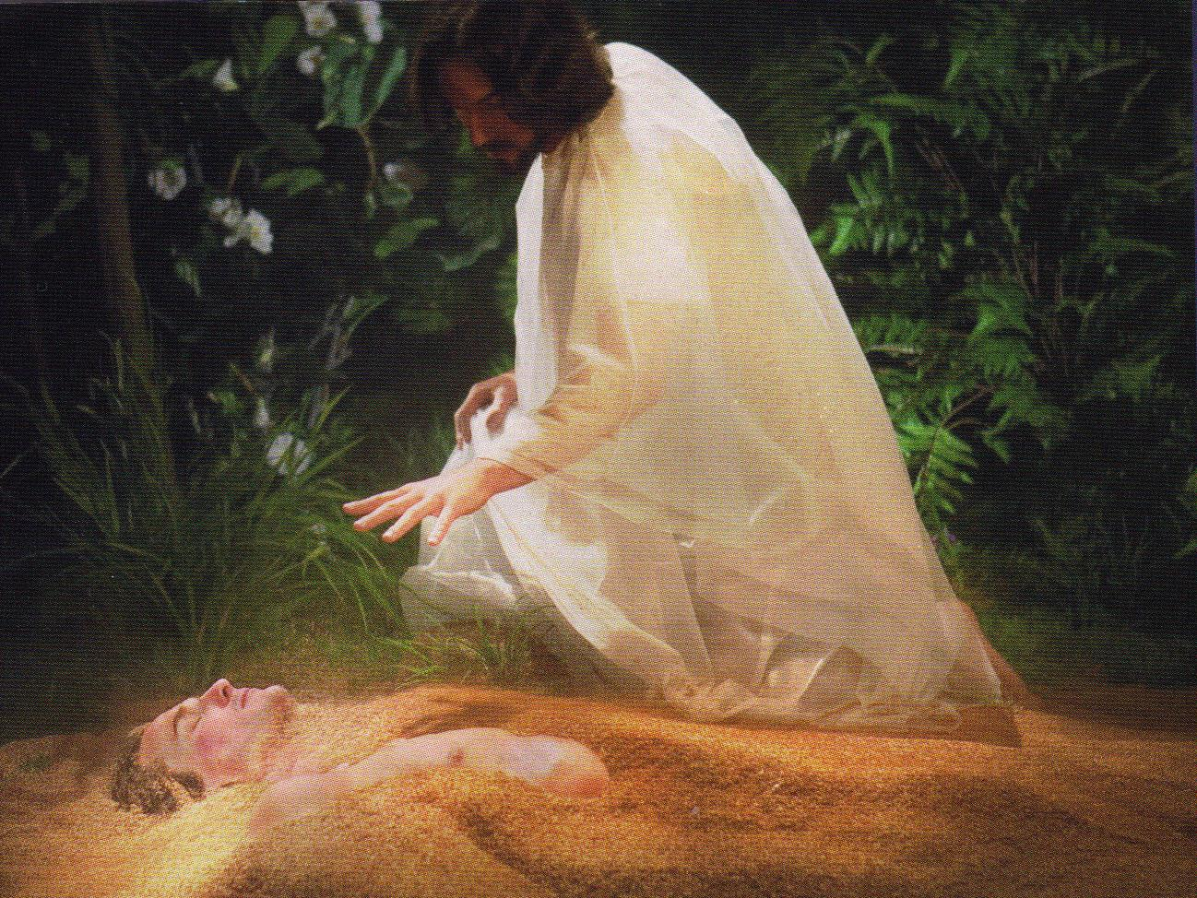
耶 稣用 地 上 的 尘 土 造 人 ，(约 1:3; 创世记. 2:7).

Slide 81
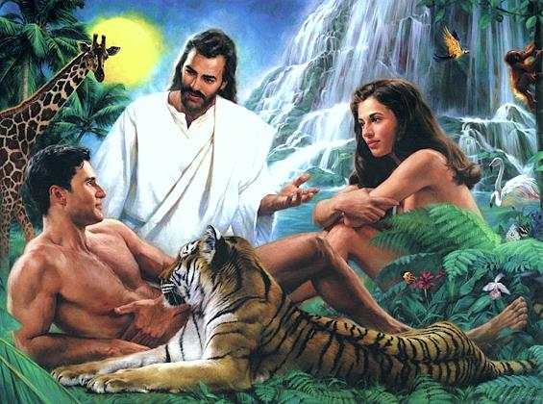
耶稣`创造亚当和夏 (约 1:3; 创世记2:21-23)

Slide 82
约翰福音1:4, 5, 9
约翰福音: 信息的总结
第1章:耶稣基督的 6大真理
第1节:
造物之先已存在
一位与众不同的人物
昔在今在的神
第2节: 与神永远共存
“生命在他里头．这生命就是人的光。 光照在黑暗里、黑暗却不接受光。 ... 那光是真光、照亮一切生在世上的人。”
第3节:
宇宙的创造者
第4, 5, 9节:
一切光与生命的源头
26
1
Notes:
And finally…verses 4, 5, and 9…the Source of all Light and Life…
//// “In him was life, and that life was the light of men. The light shines in the darkness, but the darkness has not understood it…The true light that gives light to every man was coming into the world.”
THIS IS BASIC CHRISTIAN THEOLOGY. IT ALL STARTS HERE!
最后……第4、5和9节……一切光明和生命的源泉……
//// “他里头有生命，这生命就是人的光。光照在黑暗里，黑暗却没有接受光……那光是真光，照亮一切生在世上的人。”
这就是基本的基督教神学。一切从这里开始！

Slide 83
… 写作日期是?
52
1
马太
2
马可
TO:
JEWS
TO:
ROMANS
主後40 多年
主後64-68年
AS:
KING
AS:
SERVANT
WHAT
HE:
WHAT
HE:
SAID
DID
3
路加
4
约翰
GREEKS
主後69年
对观福音书写成之後
主後57-59年
CHURCH
TO:
TO:
AS:
GOD/MAN
AS:
GOD
WHAT
HE:
WHAT
HE:
FELT
MEANT
27
4
Notes:
Now…what about the dates of the writing of these crucial documents? And here we are left to our best scholarly guesses. There will ALWAYS be argument here. But some of the best guesses, based on decades of academic research and study are these – in suggested order…
//// MATTHEW…composed sometime during the A.D. 40s…
//// LUKE is suggested as next, between the years A.D. 57 and 59 A.D…
//// Mark…in the next decade…between 64 and 68…
//// and finally…John’s Gospel…around A.D. 69….but certainly after the Synoptics were set down. Again, you will always find disagreement on these dates. However, these dates are from the research of well-known Christian scholars and teachers.
现在……这些关键文献的写作日期如何呢？我们只能依靠最好的学术猜测。这里总会有争论。但根据几十年的学术研究和学习，以下是一些最佳的猜测——按建议的顺序排列……
• 马太福音……大约在公元40年代完成。
• 路加福音……被认为是在公元57至59年之间完成。
• 马可福音……大约在下一个十年，公元64至68年之间。
• 最后是……约翰福音……大约在公元69年左右完成……但肯定是在前三本对观福音书写成之后。再次提醒，你总会发现关于这些日期的争议。然而，这些日期来自一些著名的基督教学者和教师的研究。

Slide 84
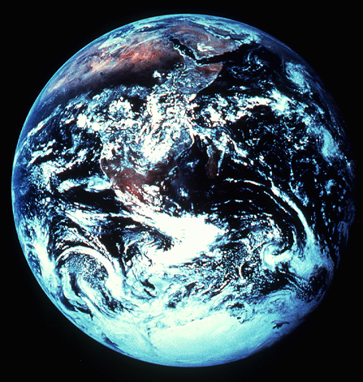
现在… 完成这幅图画 …
启示录 1:12-18
¹²我转过身来、要看是谁发声与我说话．既转过来、就看见七个金灯台,¹³灯台中间、有一位好像人子、身穿长衣、直垂到脚、胸间束着金带。 ¹⁴他的头与发皆白、如白羊毛、如雪．眼目如同火焰.¹⁵脚好像在炉中锻炼光明的铜．声音如同众水的声音。¹⁶他右手拿着七星．从他口中出来一把两刃的利剑．面貌如同烈日放光。¹⁷我一看见、就仆倒在他脚前、像死了一样。他用右手按着我说、不要惧怕．我是首先的、我是末后的、¹⁸又是那存活的．我曾死过、现在又活了、直活到永永远远．并且拿着死亡和阴间的钥匙。”
马太
马可
耶稣基督对使徒约翰的启示
路加
约翰
28
9
Notes:
Now…to complete the portraits given to us by
MATTHEW…MARK…LUKE…and JOHN.
//// For this, we need to get out into space and look at this unfortunate planet. Man has made a mess of it, you will probably agree. This view of earth helps us more clearly understand the final view of Christ given to us in the New Testament.
//// Now travel to the last book of the New Testament…The Revelation of Jesus Christ to John the Apostle. There, we see Jesus Christ in His risen, ascended glory, as he will appear when He returns at the end of History to reclaim all that is His.
//// In his first chapter of The Revelation, John writes this:
I turned around to see the voice that was speaking to me. And when I turned I saw seven golden lamp stands…
//// and among the lamp stands was someone “like a son of man,” dressed in a robe reaching down to his feet and with a golden sash around his chest.
//// His head and hair were white like wool, as white as snow, and his eyes were like blazing fire.
//// His feet were like bronze glowing in a furnace, and his voice was like the sound of rushing waters.
//// In his right hand he held seven starts, and out of his mouth came a sharp double-edged sword. His face was like the sun shining in all its brilliance.
//// When I saw him, I fell at his feet as though dead. Then he placed his right hand on me and said: “Do not be afraid. I am the First and the Last.
//// I am the Living one; I was dead, and behold I am alive forever and ever! And I hold the keys the death and Hades.
现在……让我们完成马太、马可、路加和约翰所给我们的人物画面。
//// 为此，我们需要走出太空，俯瞰这个不幸的星球。你可能会同意，人类让这个星球变得一团糟。这一地球的视角帮助我们更加清晰地理解新约中给我们呈现的基督的最终形象。
//// 现在，前往新约的最后一本书——耶稣基督启示录（The Revelation of Jesus Christ to John the Apostle）。在那里，我们看到复活、升天后的耶稣基督，他将在历史的终结时以荣耀的形象再来，收回所有属于他的事物。
//// 在《启示录》的第一章中，约翰写道：
“我转过身来，要看那位对我说话的声音。当我转过身来时，看见七个金灯台……
//// 在灯台中间有一位‘像人子’的，他穿着一件直到脚的长袍，胸间束着金带。
//// 他的头发像白羊毛，像雪那样白，他的眼睛像火焰。
//// 他的脚像在炉中锻炼过的铜，他的声音像众水的声音。
//// 他右手拿着七颗星，口中出来一把锐利的双刃剑，他的面容像烈日照耀一样光辉。
//// 我一看见他，就俯伏在他脚前，好像死了一样。然后他把右手按在我身上，对我说：‘不要害怕！我是首先的，我是末后的。
//// 我是那活着的；我曾死过，现在活到永永远远！我拿着死和阴间的钥匙。’”

Slide 85
约翰福音
耶稣是道
迦拿的奇迹
尼哥底母被授重生
撒玛利亚妇人的需要
耶稣神性的见证
圣洁的生命灵粮
盛宴中的宣告
辩护给予淫妇的恩典
去除瞎眼被抵抗
牧羊人与他的羊
拉撒路复活的权能
耶稣凯旋进入耶路撒冷
最后的晚餐与教诲
圣灵被赐予
枝子的果子
信徒的安慰与喜乐
基督延长的祷告
主的背叛与被否认
非法的审讯及钉十架
复活的证人
对彼得最后的指示
“耶稣爱的门徒“ 所著
巴里 赫德尔斯顿 《藏头诗圣经》

Slide 86
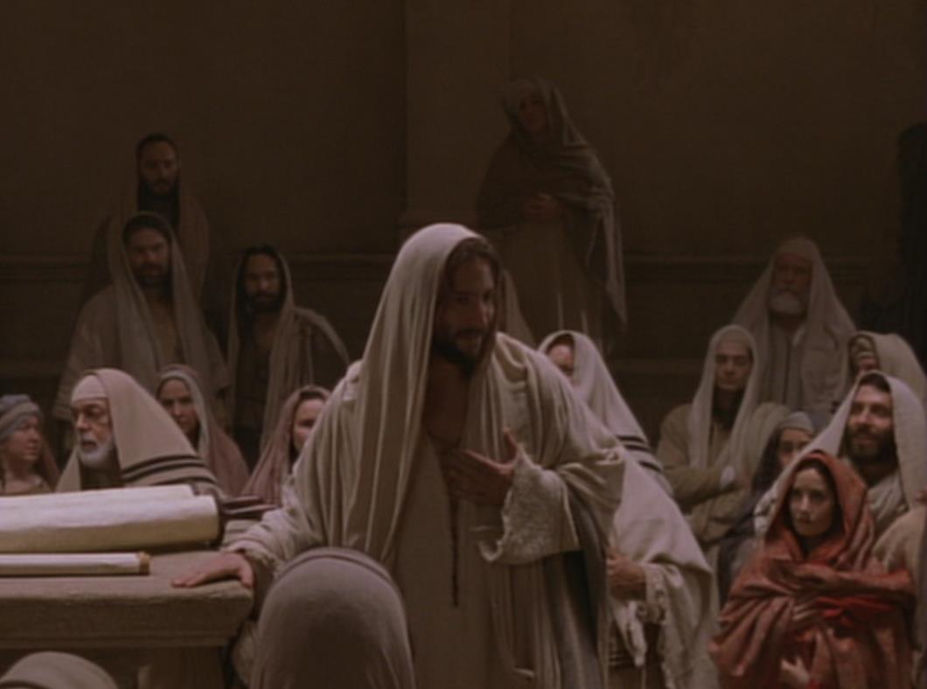
钥字
相信
约翰福音
107
钥节
“耶稣在门徒面前、另外行了许多神迹、没有记在这书上。但記這些事、要叫你們信耶穌是基督、是神的兒子．並且叫你們信了他、就可以因他的名得生命。” (20:30-31).

Slide 87
约翰福音20:31不同版本差异之处
110
福音性的
“…但記這些事、要叫你們信耶穌是基督、是神的兒子．並且叫你們信了他、就可以因他的名得生命。”
教导性的
“…但記這些事、要叫你們继续信耶穌是基督、是神的兒子．並且叫你們信了他、就可以因他的名得生命。”
希腊原文
i-na pisteu,shte
37 手写本
很多但後期的手抄本
希腊原文
i-na pisteu,hte
p⁶⁶ & a*
很少但早期的手抄本
Notes:
Most of the manuscripts have the little sigma (= English “s”) that makes the verb for believe in an undefined sense. However, a few early MSS lack this sigma, which turns it into a present tense.
大多数手稿中有一个小的西格玛符号（= 英文的“s”），使动词“相信”具有不确定的含义。然而，一些早期的手稿缺少这个西格玛符号，这使得动词变为现在时态。

Slide 88
关键字
107
相信
约翰

Slide 89
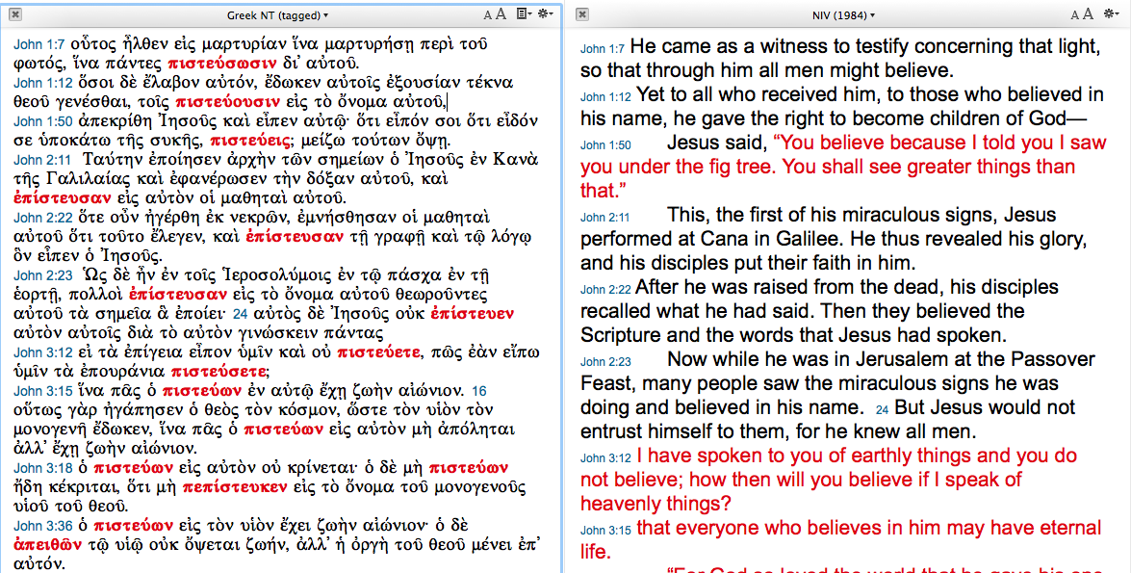
Key Word
112
"相信" • 约翰
约翰福音 1:7
他来作见证，要为那光作见证，叫凡信他的人都得救。
约翰福音 1:12
凡接待他的，就是信他名的人，他就赐他们权柄，做神的儿女。
约翰福音 1:50
耶稣说：“因为我说你在无花果树下看见我，你信了吗？你将要看见比这更大的事。”
约翰福音 2:11
这是耶稣行的头一件神迹，是在加利利的迦拿所行的。他显出他的荣耀来，他的门徒就信了他。
约翰福音 2:22
他从死里复活之后，门徒就想起他曾对他们说过的话，他们就信了圣经，也信了耶稣所说的话。
约翰福音 2:23
当耶稣在耶路撒冷过逾越节的时候，许多人看见他所行的神迹，就信了他的名。
约翰福音 3:12
“我对你们说地上的事，你们不信，怎么能信天上的事呢？”
约翰福音 3:15
叫一切信他的，都可以得永生。

Slide 90
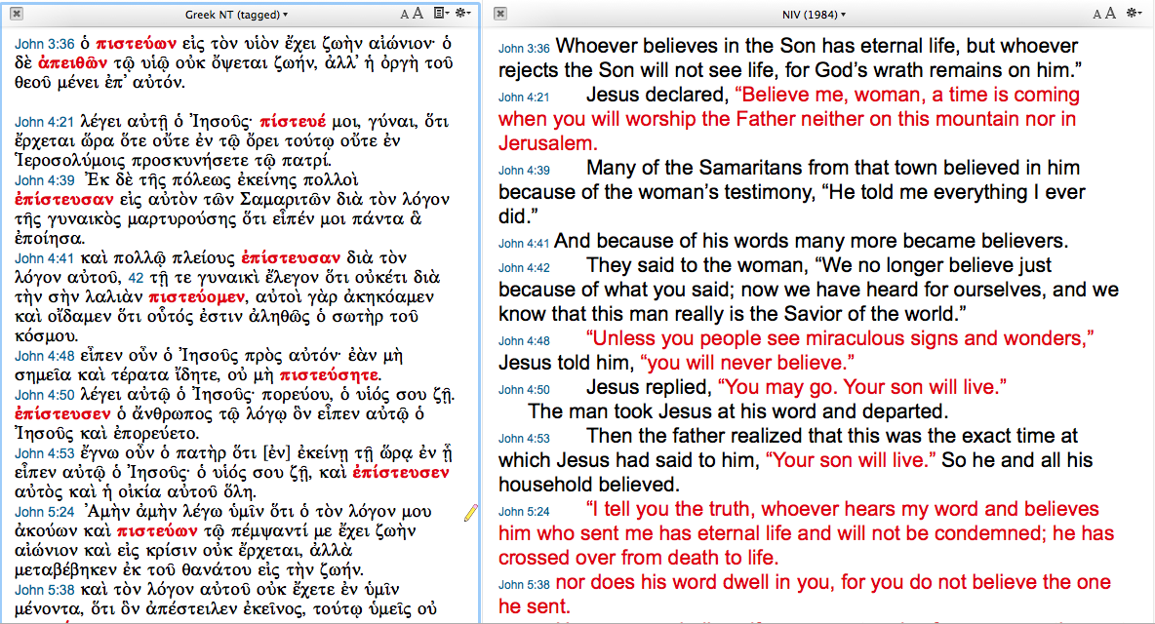
Key Word
112
"相信" • 约翰
约翰福音 3:36
信子的人有永生；不信子的人得不着永生，神的忿怒常在他身上。
约翰福音 4:21
耶稣对妇人说：“妇人，我对你说，时候将到，你们拜父也不在这山上，也不在耶路撒冷。”
约翰福音 4:39
那城里的许多撒玛利亚人信了耶稣，是因那妇人的见证，说：“他把我一切所行的事都说出来了。”
约翰福音 4:41
因耶稣的话，更多的人信了他。
约翰福音 4:42
他们对妇人说：“我们现在不再因你的话信你，我们亲自听见了，知道这是世人的救主。”
约翰福音 4:48
耶稣说：“你们若不看见奇迹神迹，你们总是不信。”
约翰福音 4:50
耶稣对他说：“你去吧，你儿子活了。”那人信耶稣所说的话，就回去了。
约翰福音 4:53
他一回去，就知道正是耶稣对他说：“你儿子活了”的时候。于是他和全家都信了。
约翰福音 5:24
我实实在在地告诉你们，听见我话并信差我来者的，就有永生，不至于定罪，是已经出死入生了。
约翰福音 5:38
你们并没有他的道存在心里，因为他所差来的，你们不信。

Slide 91
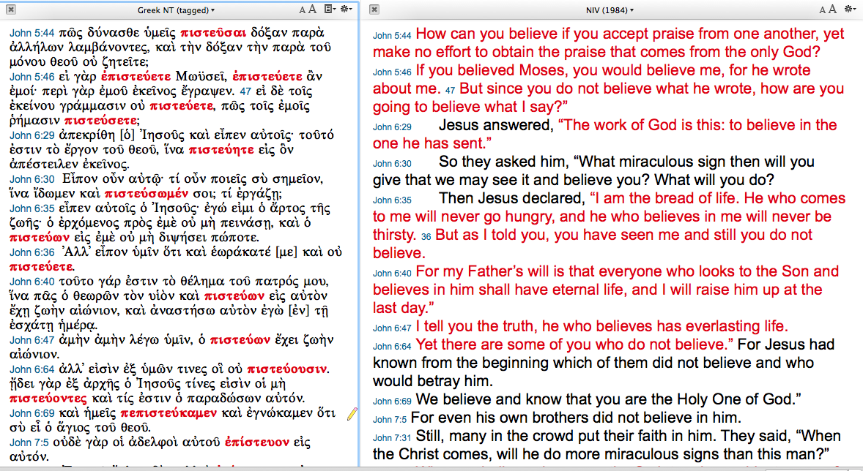
Key Word
112
"相信" • 约翰
约翰福音 5:44
你们既互相得荣耀，却不求从独一的神来的荣耀，怎么能信呢？
约翰福音 5:46
如果你们信摩西，也必信我，因为他书上有指着我写的话。
约翰福音 5:47
但你们不信他所写的，怎样信我所说的呢？
约翰福音 6:29
耶稣回答说：“神的工就是信他所差来的。”
约翰福音 6:30
他们问他说：“你行什么神迹叫我们看见，信你呢？你到底做什么？”
约翰福音 6:35
耶稣说：“我是生命的饼，到我这里来的，必定不饿；信我的，永远不渴。”
约翰福音 6:40
“凡看见子，又信他的，就有永生，我要在末日使他复活。”
约翰福音 6:47
“我实实在在的告诉你们，信的人有永生。”
约翰福音 6:64
“但是你们中间有不信的，因为耶稣从起初就知道谁是不信的，谁是要背叛他的。”
约翰福音 6:69
“我们信也知道你是神的圣者。”
约翰福音 7:5
“连他自己的弟兄也不信他。”
约翰福音 7:31
“众人中还有许多人信他，说：‘基督来的时候，行的神迹岂能比这人所行的更多吗？’”

Slide 92
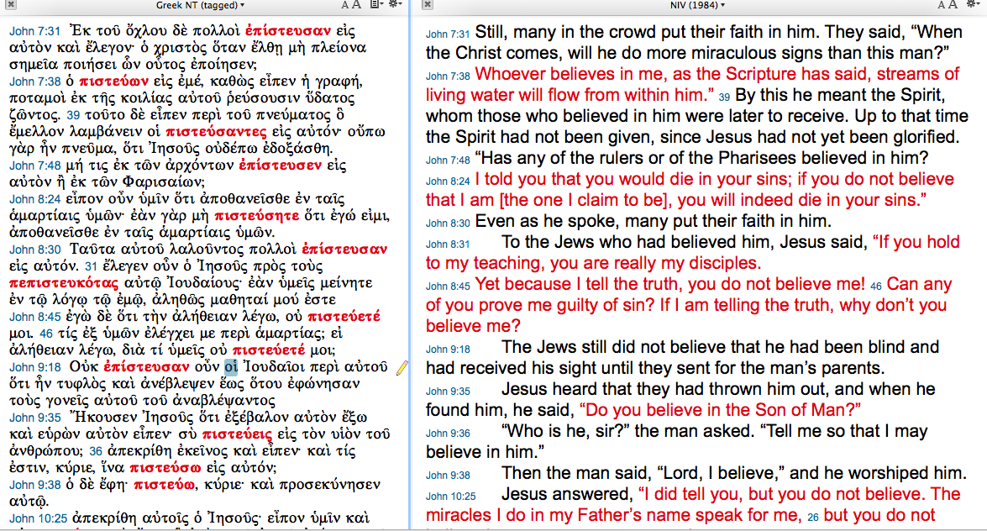
Key Word
112
"相信" • 约翰
约翰福音 7:31
众人中还有许多人信他，说：‘基督来的时候，行的神迹岂能比这人所行的更多吗？’
约翰福音 7:38
“信我的人，像经上所说，从他腹中要流出活水的江河来。”
约翰福音 7:39
他是指那信他之人将来要接受的圣灵。那时圣灵还没有赐下来，因为耶稣还没有得着荣耀。
约翰福音 8:24
“我曾对你们说过，你们要死在罪中；若不信我是那位，我所说的，必死在罪中。”
约翰福音 8:31
耶稣对信他的犹太人说：“你们若常常遵守我的道，就真是我的门徒。”
约翰福音 8:45
“我将真理告诉你们，你们却不信我。难道我说的罪，你们不能证明我有罪吗？你们为什么不信我呢？”
约翰福音 9:18
犹太人不信他曾瞎眼，直到叫他父母来问他。
约翰福音 9:35
耶稣听说他们把他赶出去，就找着他，问他说：“你信神的儿子吗？”
约翰福音 9:36
“他是谁，主？”那人问说，“告诉我，我就信他。”
约翰福音 9:38
那人说：“主啊，我信！”于是拜他。
约翰福音 10:25
耶稣回答说：“我告诉你们，你们不信。我奉我父的名所行的事，就是为我作见证的，
约翰福音 10:26
但你们不信，因为你们不是我的羊。”

Slide 93
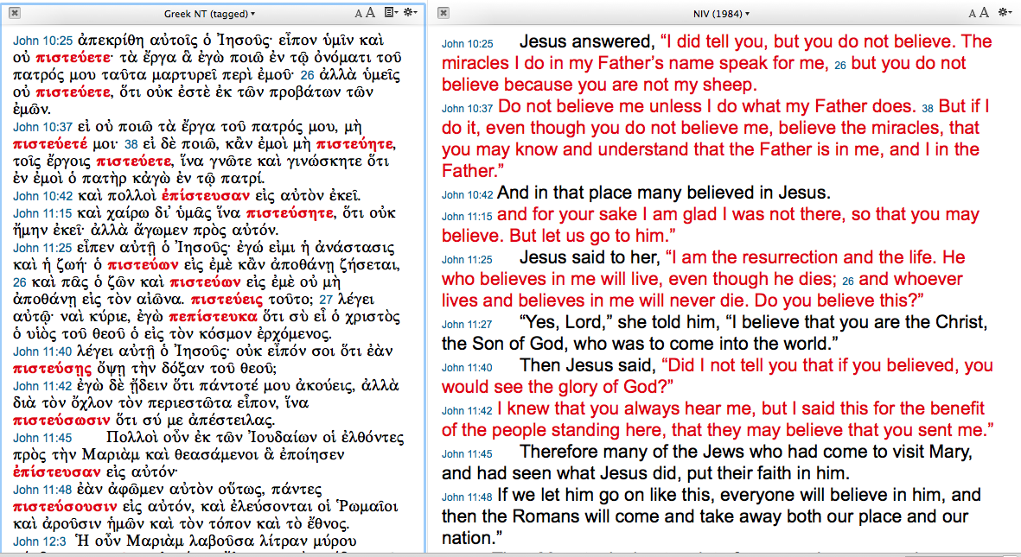
Key Word
112
"相信" • 约翰
约翰福音 10:25
耶稣回答说：“我已经告诉你们，但你们不信。我奉我父的名所行的事，为我作见证，
约翰福音 10:26
但你们不信，因为你们不是我的羊。”
约翰福音 10:37
“如果我不做我父的工作，你们就不信我。
约翰福音 10:38
但我做了，虽然你们不信我，但要信这些事，好叫你们知道并且明白父在我里面，我在父里面。”
约翰福音 10:42
在那个地方，许多人信了耶稣。
约翰福音 11:15
“为你们的缘故，我很高兴我不在那儿，好叫你们相信。现在我们去见他。”
约翰福音 11:25
耶稣对她说：“我是复活和生命，信我的人虽然死了，也必复活；
约翰福音 11:26
凡活着信我的人，必永远不死。你信这一点吗？”
约翰福音 11:27
她说：“是的，主，我信你是基督，是那要来的神的儿子。”
约翰福音 11:40
耶稣说：“我不是对你说过，如果你信，就必看见神的荣耀吗？”
约翰福音 11:42
“我知道你常常听我祷告，但我说这话是为站在这里的人，为叫他们信你差了我来。”
约翰福音 11:45
所以，许多从耶路撒冷来见玛利亚的犹太人，看见耶稣所做的事，就信了他。
约翰福音 11:48
“如果让他这样下去，所有人都会信他，罗马人就会来，夺去我们的地方和我们的国。”

Slide 94
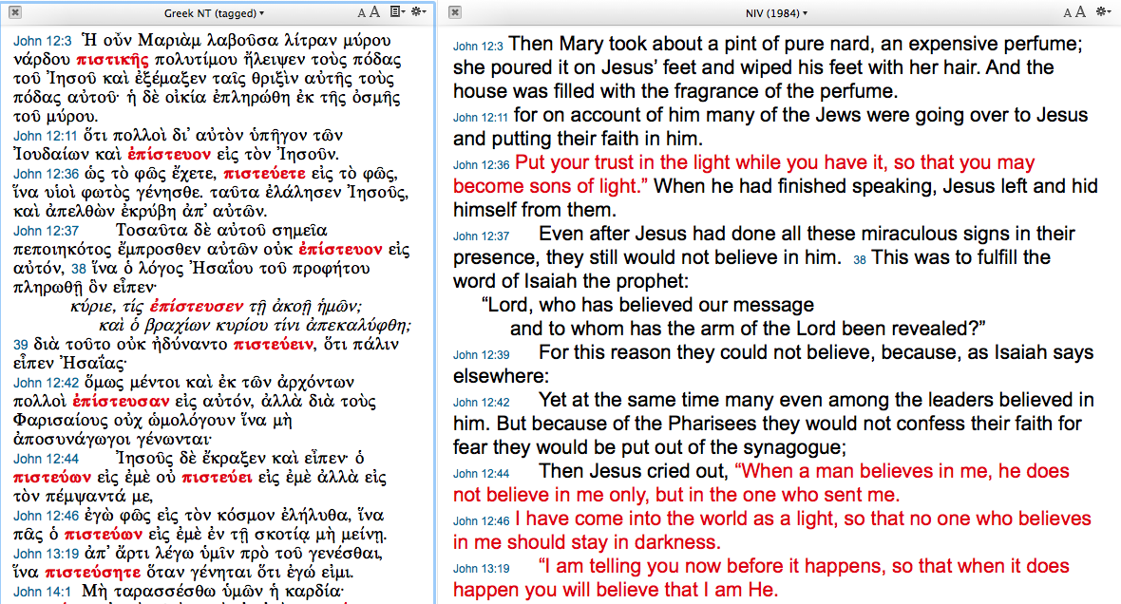
Key Word
112
"相信" • 约翰
约翰福音 12:3
于是，玛利亚拿着一瓶极贵重的香膏，抹在耶稣的脚上，用自己的头发擦干，屋里就满了香膏的香气。
约翰福音 12:11
因为有许多人为他（拉撒路）的缘故，去见了耶稣，并信了耶稣。
约翰福音 12:36
“你们有光的时候，要信从光，叫你们成为光明之子。”耶稣说了这话，就离开他们，藏了起来。
约翰福音 12:37
即便耶稣在他们面前行了这些神迹，他们仍然不信他。
约翰福音 12:38
这要应验先知以赛亚的话，说：“主啊，谁信了我们的报导，谁向谁显露了主的膀臂？”
约翰福音 12:39
因此他们不能信，因为以赛亚又说：
约翰福音 12:42
然而，在官员中也有许多人信了他，只是因为法利赛人，他们不敢承认信他，恐怕被赶出会堂；
约翰福音 12:44
耶稣大声说：“人若信我，就不信我，只信那差我来的。”
约翰福音 12:46
“我光临这世上，作光，叫凡信我的，不再住在黑暗里。”
约翰福音 13:19
“我现在告诉你们，还没有发生的事，等事情发生了，你们就信我是他。”

Slide 95
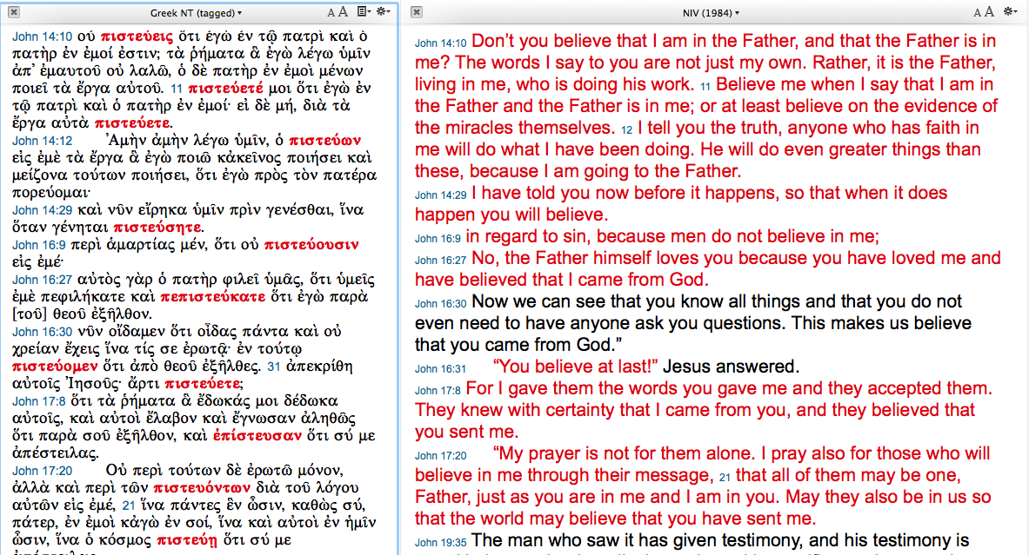
Key Word
112
"相信" • 约翰
约翰福音 14:10
你不信我在父里面，父也在我里面吗？我对你们所说的话不是凭着我自己说的，而是父在我里面做他的工。
我若不信我所做的事，你们就当信我所行的事。
约翰福音 14:12
我实实在在地告诉你们，我所做的事，信我的人也要做，并且要做比这些更大的事，因为我去父那里去了。
约翰福音 14:29
我已经告诉你们，我去之前的事，当事发生的时候，你们就信了。
约翰福音 16:9
就是指罪，因为人不信我；
约翰福音 16:27
因为父爱你们，因为你们爱我，并且信我是出于神。
约翰福音 16:30
现在我们知道你知道一切，并且不需要人问你问题，这使我们相信你是从神出来的。”
约翰福音 16:31
“你们总算信了！”耶稣回答。
约翰福音 17:8
因为我已将你所给我的话，传给了他们，他们也领受了，并且真的知道我是从你那里来的，并且信你差了我来。
约翰福音 17:20
我不单为这些人祈求，也为那些因他们的话信我的人祈求；
约翰福音 17:21
使他们都合而为一，像你父在我里面，我在你里面一样，叫世人也信你差了我来。
约翰福音 19:35
那看见的人就作了见证，他的见证也是真的，他知道自己说的是真的，为要叫你们也信。

Slide 96
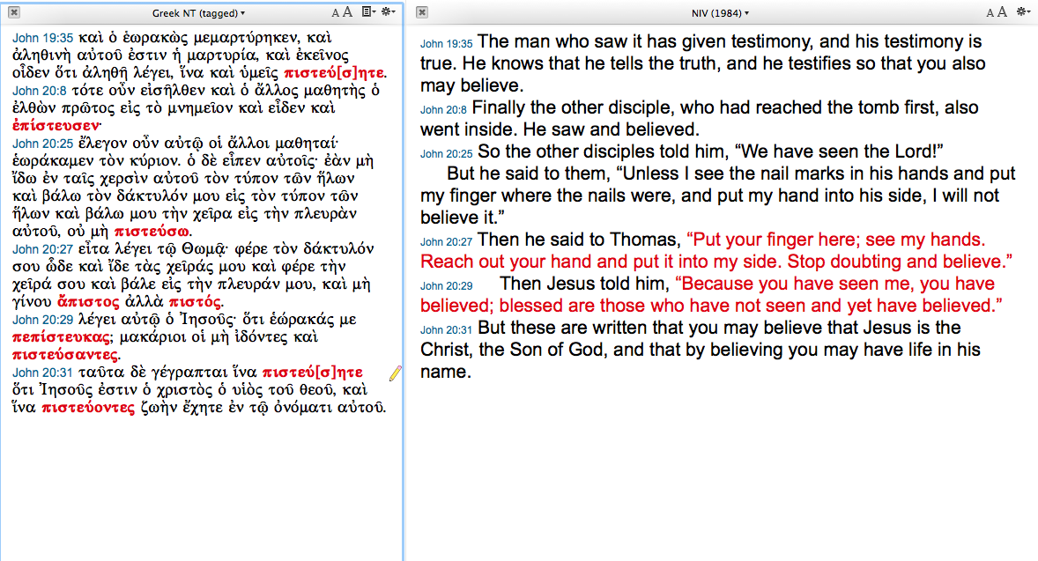
"相信" • 约翰
112
约翰福音 19:35
看见的人作了见证，他的见证也是真的，他知道自己说的是真的，为要叫你们也信。
约翰福音 20:8
最后，那另一个门徒先到坟墓那里，也进去了，看见了，就信了。
约翰福音 20:25
其他的门徒对他说：“我们已经看见主了！”
但他说：“除非我看见他手上的钉痕，把我的指头探入钉痕里，把我的手放入他的肋旁，我总不信。”
约翰福音 20:27
于是对多马说：“把你的指头伸过来，看我的手；把你的手伸进来，放在我的肋旁；不要疑惑，信而已。”
约翰福音 20:29
耶稣对他说：“因为你看见了我才信；那没有看见就信的有福了。”
约翰福音 20:31
这些事都是记载的，叫你们相信耶稣是基督，是神的儿子，并且叫你们信了以后，可以因他的名得生命。

Slide 97
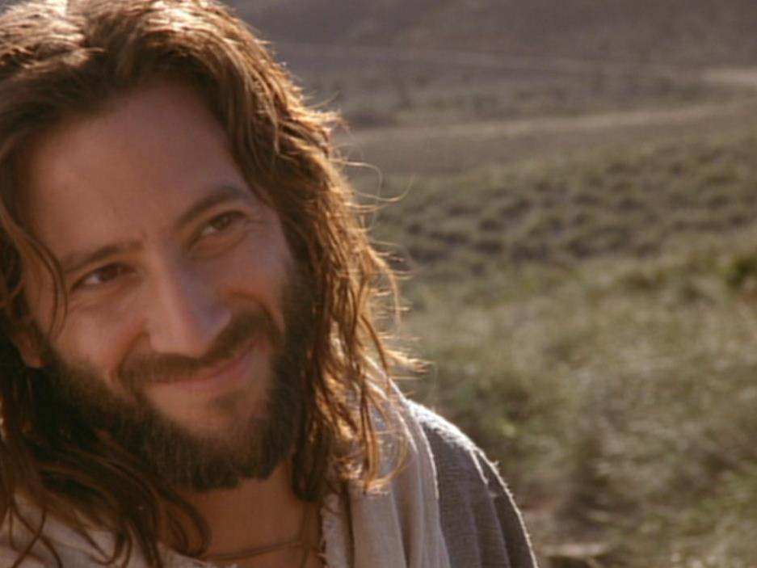
摘要陈述
约翰福音
107
约翰证明耶稣是神的儿子(神性) 道成肉身, 并透过基督的神迹奇事来说服不信的外邦人相信耶稣并得着永生.
应用
你是否百分百肯定相信基督必得着永生?

Slide 98
作者
108-109
外在证据
初期教会传统一致同意第四本福音书的作者乃是约翰，西庇太的儿子，雅各的兄弟，基督的门徒。
爱任纽最早见证约翰为作者。
安提阿的提阿非罗
特土良
亚历山大的革利免
俄利根
尽管有上述的明证，有一些学者仍然倡议另外四名可能性极其微小，甚至于不可能的“约翰”：(1)施洗约翰，
(2)彼得的父亲约翰，
(3)约翰马可，
(4)公会的约翰
内在证据
尽管福音书本身没有署名其作者 ，然而书中的证据仍然指向使徒约翰。
基于作者对旧约的认识，他显然是一名犹太人。
他也对巴勒斯坦地及圣殿十分熟悉；这圣殿很可能早在福音书成书的约20年前就被毁了。
作者见证了只向彼得、雅各和约翰显现的基督登山变相的荣耀。既然彼得被具名提起(1:42)，而约翰的兄弟雅各又于44AD在希律手下殉道（徒12:2），推算下来，作者就必然是约翰了。

Slide 99

日期
109
约翰福音的写作日期较比其作者更难以确定。
基本上有3段时间是可能的写作日期:
主後70年之前
第一世纪末
第二世纪
33
基督之死
70
圣殿被毁
95
约翰之死

Slide 100

圣殿之存在直至主後70年

Slide 101


安东尼亚城堡

Slide 102


圣殿被攻击
主後70年9月
羊池

Slide 103

以色列池
(羊池在毕士大池以南)

Slide 104

毕士大池
“在耶路撒冷、靠近羊门有一个池子 …叫作毕士大…”
约翰福音 5:2

Slide 105


毕士大池
在耶路撒冷、靠近羊门有一个池子 …叫作毕士大…”
约翰福音 5:2

Slide 106


毕士大池遗址

Slide 107
写作背景
110
约翰明明记录的目的是为传福音：证明耶稣是弥赛亚并神的儿子，好让非信徒藉着福音书所记载的神迹信服耶稣的神性，从而相信他，得到永生。（约20:31）

Slide 108

约翰记载的神迹
111
约翰福音独有的神迹 (九个神迹中的六个)
记载了七个十架前的神迹:
1. 于迦拿变水为酒(2:1-11)
2. 于迦百农医治大臣的儿子(4:46-54)
3. 于耶路撒冷毕士大池子旁医治病了三十八年的人(5:1-18)
4. 于加利利海边喂饱5,000人(6:1-15)
5. 行走于加利利海的海面上(6:16-21)
6. 于耶路撒冷医治生来瞎眼的(9:1-7)
7. 于伯大尼叫拉撒路从死里复活(11:1-45)
约翰还记载了两个十架后的神迹，使神迹的数目增加到九个：
1. 基督的复活(20章)
2. 加利利海边的奇妙捕获(21:1-13)

Slide 109
约翰福音概览
107
道成肉身赐世人永生
神儿子 的神性 | 神儿子的启示 |  | 神子装备 门徒 | 神子受难 与复活 | 神子的 足够性
1:1-18 | 1:19–12:50 |  | 13–17 | 18–20 | 21
前言 | 公开 |  | 私下 | 公开 | 私下
道成肉身 | 被接受的 2个神迹 1:19–4:54 | 被拒绝的 5个神迹 5–12 | 楼房里 的教导 （无神迹） | 终极的神迹 | 最后的 神迹
亘古 | 主後29年秋天至 33年3月30日, 星期一 |  | 主後33年 4月2日, 星期四 | 主後33年 4月3日,星期五 至33年 4月5日,星期日 | 主後33年 5月
以弗所 (主後65-69年)

Slide 110
综论
113
1:1-18 前言：神性
1:19–12:50 藉着7个神迹和8个教导
公开 显明
13–17 私下 准备门徒们
18–20 公开 受难/复活
21 私下 的结语: 充足性

Slide 111
优先次序

Slide 112

约翰福音
你相信
耶稣基督吗?

Slide 113

神圣的准则
神爱世人、甚至将他的独生子赐给他们、叫一切信他的、不至灭亡、
反得永生。
约翰福音3:16
Notes:
This may look like a cryptic message but it's actually the best known verse in the Bible. It tells us that God gives us life with him forever when we simply place our trust in Jesus Christ. This is no da Vinci Code. It's the Divine Code!
这看起来可能像一条神秘的信息，但实际上它是圣经中最著名的经文。它告诉我们，当我们简单地将信任放在耶稣基督身上时，神便赐给我们与他永远同在的生命。这不是达·芬奇密码，而是神圣的密码！

Slide 114
下一年的优先次序
你愿意今年与我们一同在祷告中成长吗?
你愿意每日读经,在神的话中成长吗?

Slide 115
约翰福音:写作风格的独特处
110
-111
简单的词汇
平行语句
重复
对比
解释性的句子
序言
寓意
1
MATTHEW
2
MARK
TO:
JEWS
TO:
ROMANS
AS:
KING
AS:
SERVANT
WHAT
HE:
SAID
WHAT
HE:
DID
3
LUKE
TO:
GREEKS
AS:
GOD/MAN
WHAT
HE:
FELT
22

Slide 116
约翰福音:写作风格的独特处
111
1
2
与门徒在一起的前几天
楼房上的教导
事工的中心在犹大地—不像在对观福音中的加利利
三个逾越节 (约翰福音2:13; 6:4; 11:55) 寓意三年的事工 —不像在对观福音中寓意一年的事工
MATTHEW
MARK
TO:
JEWS
TO:
ROMANS
AS:
KING
AS:
SERVANT
WHAT
HE:
SAID
WHAT
HE:
DID
3
LUKE
TO:
GREEKS
AS:
GOD/MAN
WHAT
HE:
FELT
22

Slide 117
基督事工的持续时间
56
主後29年秋天–主後33年4月3日(三年半)
约翰福音单独的记载了三个逾越节
逾越节#1
主後30年
4月7日
逾越节#3
主後32年
4月25日
逾越节#4
主後33年
4月3日
基督事工
的开始
逾越节#2
主後29年
秋天
约2:13,23
在约翰福音
里没有记载
可2:23-28
路6:1-5
太12:1-8
约6:4
约11:55–12:1
Harold W. Hoehner, Chronological Aspects of the Life of Christ (Zondervan, 1977), 114
Notes:
Christ’s 3½ year ministry spanned four Passovers. However, the Synoptics mention only one Passover (#2 on this timeline), which could give the impression of only a year-old ministry. John fills in the details, though, by showing three other Passovers not mentioned by Matthew, Marak, or Luke.
基督的三年半事工跨越了四个逾越节。然而，四福音书中只有《马太福音》、《马可福音》和《路加福音》提到一个逾越节（在这个时间表上标记为#2），这可能会给人一种他事工仅有一年的印象。然而，《约翰福音》填补了这些细节，显示了另外三个逾越节，这是《马太福音》、《马可福音》或《路加福音》没有提到的。

Slide 118
约翰福音:写作风格的独特处
111
1
MATTHEW
2
MARK
耶稣大部份的教导是关於他自己, 而不是教导群众比喻
在耶稣的事工开始时记载他洁净圣殿, 在对观福音的记载是在他事工接近尾声的时候 (两次洁净圣殿)
TO:
JEWS
TO:
ROMANS
AS:
KING
AS:
SERVANT
WHAT
HE:
SAID
WHAT
HE:
DID
3
LUKE
TO:
GREEKS
AS:
GOD/MAN
WHAT
HE:
FELT
22

Slide 119


特征
111
基督的言论非常显著；而唯有约翰记载了数个重要的教导，其中包括了那八句的“我是……”宣告：
“我就是生命的粮” (6:35)
“我是世界的光” (8:12)
“还没有亚伯拉罕就有了我” (8:58)
“我就是羊的门” (10:7)
“我是好牧人” (10:11, 14)
“复活在我，生命也在我” (11:25)
“我就是道路、真理、生命” (14:6)
“我是葡萄树” (15:1)

Slide 120
写作目的
110
传福音
劝勉
联合所有
护教
辅助

Slide 121

我们的问题:魔鬼
魔的像形文字反映创世记3章:“田”代表伊甸园, 在蔚蓝宽阔的天空之下. 在园子里有两棵树, 又有一个孩子在嬉戏. 在孩子旁边有一个小小的符号,代表耳语者。

Slide 122


在约翰福音里的“时候”
除了7:6,8 之外,“时候”都是采用希腊原文 “hora” 这个字:
2:4 “我的时候还没有到”
7:6 “我的时候 (希腊原文 kairos) 还没有到”
7:8 “因为我的时候 (希腊原文 kairos) 还没有满”
7:30 “因为他的时候还没有到”
8:20 “因为他的时候还没有到”
12:23 “人子得荣耀的时候到了”
12:27 “我说甚么才好呢．父阿、救我脱离这时候．但我原是为这时候来的”
13:1 “逾越节以前、耶稣知道自己离世归父的时候到了...”
17:1 “父阿、时候到了．愿你荣耀你的儿子、使儿子也荣耀你”

Slide 123
要相信
为的要使你
相信
约翰福音
Rick Griffith 博士 • Crossroads International Church Singapore
BibleStudyDownloads.org

Slide 124
什么是永生?
约翰福音
Notes:
People have long searched for eternal life.
人们长期以来一直在寻求永生。

Slide 125

青春之泉

Slide 126

青春之泉

Slide 127

Fountain of Youth
长寿的追寻。五百年前，西班牙探险家庞塞·德·莱昂在他的探险途中，沿着佛罗里达海岸寻找传说中的青春之泉。

Slide 128

人体冷冻技术

Slide 129

人体冷冻技术

Slide 130

“上帝把永恒放在他们心里”

Slide 131
你有永生吗？

Slide 132

Need
你相信什么？
Notes:
How do you think you got this life?
Do you feel you need to be good enough to go to God?
Do you think certain sins keep you out of heaven (LGBT)?
你觉得你是怎么得到这生命的？
你觉得你需要足够好才能去见神吗？
你认为某些罪行（如LGBT）会让你无法进入天堂吗？

Slide 133
怎么得着 永 生?
约翰福音

Slide 134
新约综览 (历史)
38
124
39-41
“直到地极” (徒 1:8)
徒9 13 14 15 16 18 21 27 28
48年4月-
49年9月
1
加拉太
50年4月-
52年9月
2
爱琴海
53年春季-
57年5月
3
亚西亚
60年2月-
62年3月
1
罗马
62年春季-
67年秋季
4
西班牙
67年秋季-
68年舂季
2
罗马
57年5月-
59年8月
大马士革
安提阿
57年5月-
59年8月
试炼
49年秋季
会议
68年舂季
教会增长
35 48 49 50 52 53 57 60 62 67 68 95
马太
路加
使徒
马可
约翰
福音书与使徒行传
Gospels & Acts

Slide 135

110
写作地点
约翰写于以弗所
罗马帝国
读者
第一批读者很可能是约翰所处的以弗所当地的外邦人

Slide 136

标记是对生命至关重要

Slide 137


神的爱
以神迹显明

Slide 138

约翰记载的神迹
111
约翰福音独有的神迹-黄色方格内 (九个神迹中的六个)
变水为酒
2:1-11
医治大臣
的儿子
4:46-54
医治38年的
中风病患
5:1-18
喂饱5000人
6:1-15
行走海面上
6:16-21
医治生来
瞎眼的
9:1-7
叫拉撒路
从死里复活
11:1-45
基督复活
20:1-31
奇妙捕获
21:1-3

Slide 139
关键节
107
"耶稣在门徒面前还行了许多神迹，
只是没有记在这本书里。
而记载这些事的目的
是为了使你们相信耶稣就是基督，
是上帝的儿子，
并且使你们这些信祂的人
可以靠祂的名得到生命。"
(20:30-31).
约翰福音

Slide 140
关键字
107
相信
约翰福音

Slide 141
主题
23
神成肉身
为的要成就永生
约翰福音

Slide 142
约翰福音概览
107
道成肉身赐世人永生
神儿子 的神性 | 神儿子的启示 |  | 神子装备 门徒 | 神子受难 与复活 | 神子的 足够性
1:1-18 | 1:19–12:50 |  | 13–17 | 18–20 | 21
前言 | 公开 |  | 私下 | 公开 | 私下
道成肉身 | 被接受的 2个神迹 1:19–4:54 | 被拒绝的 5个神迹 5–12 | 楼房里 的教导 （无神迹） | 终极的神迹 | 最后的 神迹
亘古 | 主後29年秋天至 33年3月30日, 星期一 |  | 主後33年 4月2日, 星期四 | 主後33年 4月3日,星期五 至33年 4月5日,星期日 | 主後33年 5月
以弗所 (主後65-69年)

Slide 143
约翰福音里十大“我是”的声明
111
1
MATTHEW
2
MARK
JEWS
ROMANS
“我就是弥赛亚” (4:26)
“是我．不要怕” (6:20)
“我就是生命的粮” (6:35)
“我是世界的光” (8:12)
“还没有亚伯拉罕、就有了我” (8:58)
“我就是羊的门” (10:7)
“我是好牧人” (10:11, 14)
“复活在我、生命也在我” (11:25)
“我就是道路、真理、生命” (14:6)
“我是真葡萄树” (15:1)
TO:
TO:
AS:
KING
AS:
SERVANT
WHAT
HE:
SAID
WHAT
HE:
DID
3
LUKE
TO:
GREEKS
AS:
GOD/MAN
WHAT
HE:
FELT

Slide 144
I. 在基督里得永生的真理得到了
许都不一的 回应。
约翰福音 1–17

Slide 145
II. 相信 耶稣为你受死，为你复活，就能得着永生。
约翰福音 18–21

Slide 146
约翰说，永生是通过信靠耶稣——作为神成为人的身份而得来的（1:1-18）。

Slide 147
Slides on
约翰 1

Slide 148

耶稣是神

Slide 149

^{约翰福音 1:1-14（和合本）}
领读：
1 太初有道，道与神同在，道就是神。
2 这道太初与神同在。
会众：
3 万物是借着他造的，凡被造的，没有一样不是借着他造的。
4 生命在他里头，这生命就是人的光。

Slide 150
领读：
5 光照在黑暗里，黑暗却不接受光。
6 有一个人，名叫约翰，是神差来的。
7 他来作见证，为要指着那光作见证，叫众人因他而信。

Slide 151
会众：
8 他不是那光，乃是要为那光作见证。
9 那光是真光，照亮一切生在世上的人。
领读：
10 他在世上，世界是借着他造的，世界却不认识他。

Slide 152
会众：
11 他到自己的地方来，自己的人却不接待他。
12 凡接待他的，就是信他名的人， 他就赐他们权柄，作神的儿女。

Slide 153
领读：
13 这等人不是从血气生的，也不是从情欲生的，也不是从人意生的，乃是从神生的。
会众：
14 道成了肉身，住在我们中间，充充满满的有恩典有真理， 我们也见过他的荣光，正是父独生子的荣光。

Slide 154

耶稣一直就是神
“太初有道，
道与神同在，
道就是神。”
（约 1:1）

Slide 155

在耶稣里，神成为人
“道成了肉身、住在我们中间、充充满满的有恩典有真理。我们也见过他的荣光、正是父独生子的荣光。” (约翰福音 1:14)

Slide 156

尼西亚信经
(公元 325)
153e
Dr. Rick Griffith, Crossroads International Church Singapore
CICFamily.com & BibleStudyDownloads.org
Notes:
The Nicene Creed (AD 325) was the second oldest creedal statement of the Early Church, preceded only by The Apostle’s Creed of 1^{st to} 3rd centuries. But why do we have it in the first place?
尼西亚信经（公元325年）是早期教会第二古老的信条，仅次于1至3世纪的使徒信经。但我们为什么会有它呢？

Slide 157

阿里乌斯的异端教义
时间
过去到现在
（永恒）
现在到未来
（永恒）
神
基督
被造的
万物
John D. Hannah, Charts of Ancient & Medieval Church History (Grand Rapids: Zondervan, 2001)
Notes:
异教者当中有一位叫阿里乌斯。他否认基督象天父也是永恒的。阿里乌斯的教义说明基督在过去的永恒里有个起点。

Slide 158

阿里乌斯教∶反对者与争论点
亚历山大∶
亚历山太的主教
阿里乌∶
亚历山大之下的长老
天父
天父
上帝之子
上帝之子
万物
万物
John D. Hannah, Charts of Ancient & Medieval Church History (Grand Rapids: Zondervan, 2001)
Notes:
阿里乌斯的上司亚历山大的看法是规范的。他相信天父和耶稣都不是被创造的。反而，阿里乌斯却相信耶稣也是被创造的。他的教义是天父创造了耶稣，过后耶稣创造了万物。

Slide 159

在尼西亚会议发生了什么事
(公元 325)?
尼西亚
当时在东方帝国的主教聚集与把亚历山太的阿里乌斯逐出教外。
亚历山太
The Atlas of the Bible and the History of Christianity, ed. Tim Dowley (London: Three’s Company, 1997), 77
Notes:
让我们看看最早的会议对于耶稣的想法。在尼西亚（今土耳其）的焦点是两位在亚历山太，埃及，的教会领袖的反面信念。

Slide 160
在尼西亚会议到底发生了什么？
票数∶300
虚构
事实
票数∶2
阿里乌斯门徒∶
“耶稣不是神”
传统型的∶
“耶稣是神”
阿里乌斯门徒∶
“耶稣不是神”
传统型的∶
“耶稣是神”
公元 325
尼西亚会议

Slide 161

第一世纪门徒对于神的信仰
保罗:
“基督也是从他们出来的，他是在万有之上，永远可称颂的神。”
罗 9:5
彼得:
“救主耶稣基督之义”彼后 1:1
神:
“论到子却说，神阿，你的宝座。。。’”
来 1:8
耶稣:
“我与父原为一。”
约10:30
Notes:
早期的基督教徒都坚信耶稣的却是神！希伯来书1∶8 给我们最可靠的见证，那时天父本身的见证。

Slide 162

尼西亚会议之前已经有门徒坚信基督是神
伊格内修斯:“神已成人的形式”(公元 105)
克莱门:“你认为耶稣为神是恰当的”(公元 150)
艾雷尼厄斯:“他是神，因他的名以马内利已表明他的确是神”(公元 180)
特土良:“… 基督我们的神”(公元 200)
俄利根:“我们坚信救主是神,是应该不会冒犯到任何人”(公元 225)
拉克坦提乌斯:“我们坚信基督为神”
(公元 304)
Bercot, 93-100 in Garlow & Jones, 94
Notes:
尼西亚会议之前已经有许多门徒坚信基督是神

Slide 163

尼西亚信经 (公元 325)
我等信独一之神，
即全能之圣父，创造天地，及一切有形无形之万物之主。
我等信独一之主耶稣基督，
上帝独生之圣子，
是圣父在万世之先所生，
是从神所出之神，
从光所出之光，
从真神所出之真神，是生非，是与圣父同体
John D. Hannah, Charts of Ancient & Medieval Church History (Grand Rapids: Zondervan, 2001)
Notes:
正统的看法已坚持， 表扬在尼西亚信经里。
The orthodox view won out and was expressed in the Nicene Creed. Let’s remind ourselves of this important teaching as we affirm aloud this great summary of Christian teaching. Reading together…(recite text)
正统的观点最终胜出，并在尼西亚信经中得到了表达。让我们在朗读这段重要的教义总结时，提醒自己这一点。一起朗读……（背诵经文）

Slide 164
尼西亚信经 (公元 325)
万物皆借圣子而造；圣子为要拯救我等世人，从天降临，为圣灵感动之童贞女马利亚所生，成为人身，在本丢彼拉多手下，为我等钉十字架，被害而葬，照圣经之言，第三日复活，升天，坐在圣父之右；将来复必有荣耀而降临，审判生人死人，其国无穷无尽。
John D. Hannah, Charts of Ancient & Medieval Church History (Grand Rapids: Zondervan, 2001)
Notes:
正统的看法已坚持， 表扬在尼西亚信经里。

Slide 165
尼西亚信经 (公元 325)
我等信圣灵即是主，
是赐生命者，是从圣父、圣子所出，与圣父、圣子，同是当拜，当称颂者，众先知说预言，皆是被圣灵感动；我等信使徒所立独一圣而公之教会；我等信因为赦罪设立之独一洗礼；我等望死后复活，又望来世之永生。阿们。
John D. Hannah, Charts of Ancient & Medieval Church History (Grand Rapids: Zondervan, 2001)
Notes:
正统的看法已坚持， 表扬在尼西亚信经里。

Slide 166


阿里乌斯教义的争议与三位一体论
阿里乌斯教
的复甦
尼西亚
会议
卡帕多西亚族(Cappadocians)之工作
阿里乌斯
教义的争议
君士坦丁
堡会议
反对阿里乌斯
教的初期
反对阿里乌斯
教的後期
John D. Hannah, Charts of Ancient & Medieval Church History (Grand Rapids: Zondervan, 2001)
Notes:
Unfortunately, Nicea did not end the Arian controversy, which later resurged until its final rejection almost 60 years later.
不幸的是，尼西亚会议并没有结束亚流争议，直到约60年后它才最终被拒绝。

Slide 167

阿里乌斯教的复甦
阿里乌斯教
的复甦
卡帕多西亚族(Cappadocians)之工作
亚流与
亚他那修
凯撒利亚的巴西尔
尼西亚的格雷戈里
纳西亚斯的格雷戈里
尼西亚会议
君士坦丁堡会议
John D. Hannah, Charts of Ancient & Medieval Church History (Grand Rapids: Zondervan, 2001)
Notes:
God raised up Basil and the “Two Gregorys” to finally nail the coffin in Arianism. (However, this same heresy came back in the 1800s in a cult called Jehovah’s Witnesses which teaches that Jesus was created by the Father.)
神兴起了巴西尔和“两位格雷戈里”最终将亚流主义钉上了十字架。（然而，这个异端在19世纪以一个名为耶和华见证人的邪教形式复兴，该教派教导耶稣是由父所创造的。）

Slide 168
唯独基督是光
施洗约翰 (1:6-9)
从神那里差来的 (6)
被他创造的(6)
有一个人 (6)
为光作见证 (7-8)
耶稣 (1:1-5)
万物是借着他造的 (3)
太初有道 (1a)
道就是神 (1c)
他就是真光 (9)

Slide 169
人们既相信又拒绝了基督公开显现自己为神的启示
（1:19–12:50）。

Slide 170
耶稣预备门徒依靠圣灵
（约翰福音 13–17）。

Slide 171
神的计划是让耶稣为你死而复活（约翰福音 18–20）。

Slide 172
耶稣教导他对所有信靠他的人都是足够的（约翰福音 21）。

Slide 173


施洗约翰
马太 3:1-16
马可 1:1-11
路加 3:1-22
约翰 1:1-34
免费
圣经
图片

Slide 174


Slide 175


Slide 176


Slide 177

19 这是约翰的见证，当犹太人差派祭司和利未人从耶路撒冷来问他说：“你是谁？”
^{20 约翰就坦白，不否认，明说：“我不是基督。”}
21 他们又问他说：“那你是谁？是以利亚吗？”他说：“我不是。”
^{“是那先知吗？”}
^{他回答说：“不是。”}
约翰福音 1:19-25

Slide 178
22 他们说：“你到底是谁？好给差我们来的人一个答复。你自己说什么？”
23 约翰回答说：“我就是在旷野呼喊者的声音，‘要为主修直道路，’正如先知以赛亚所说的。”
^{24 那时，差来的法利赛人问他说：}
25 “你既不是基督，也不是以利亚，也不是那先知，为什么要施洗呢？”
约翰福音 1:19-25

Slide 179


Slide 180


Slide 181


Slide 182


Slide 183


Slide 184


Slide 185


Slide 186


Slide 187


Slide 188


Slide 189


Slide 190


Slide 191


Slide 193


Slide 194


Slide 195


Slide 196
Free Bible Images
授权使用
免费
圣经
图片
图片中的文字

Slide 197

授权使用
马太福音
d
马可福音
o
路加福音
0
约翰福音
0
由Lumo Project出版独家资源，我们特此通知您我们不授权将这些图片发放给除freebibleimages.org客户以外的任何人。
所有图片不授权用于视频制作、epublishing或者其他媒体。所有下载的图片和文件不可通过除freebibleimages.org以外的其他网站传播，亦不可用于任何破坏基督信仰和福音的处境中。
o
图片仅供教育展示、博客和社交媒体使用；所有用途均需注明出处
www.LumoProject.com
图片声明 BBM
© 版权所有
www.bigbookmedia.com

Slide 198
1–12章的大纲
114-116
(1:1-18) 约翰的神学性序言指出基督乃是神成为人以作为人的光与生命，藉此引进之后于福音书中不断出现的主题，并在接下来的记述里头坚固信仰。
(1:19—12:50) 约翰证实了基督藉着七个神迹与八个教导来公开显明他就是神这件事受到了截然不同的反应，好让他的读者们思想他们自己对基督作为救主的个人回应。

Slide 199
Slides on
约翰 2

Slide 200
约翰福音 2
基督能在你的生命中使一切更新！
第一次神迹
洁净圣殿
Notes:
Today I will be covering John 2…
John 2 encompasses 2 parts. The first miracle: popularly known as water to wine and the temple cleansing.
今天我将讲解约翰福音第二章……
约翰福音第二章包含两个部分。第一个神迹：通常被称为水变酒和洁净圣殿。

Slide 201

迦拿婚宴
犹太的洁净仪式无法完全并永远洁净（2:1-6）。

Slide 202

承认耶稣比仪式更好，因为祂能使一切更新。

Slide 203

免费
圣经
图片
约翰 2:1-11
在迦拿的婚筵

Slide 204


Slide 205


Slide 206


Slide 207


Slide 208


Slide 209


Slide 211


Slide 212


Slide 213


Slide 214


Slide 215


Slide 216


Slide 217
Free Bible Images
授权使用
免费
圣经
图片
图片中的文字

Slide 218
授权使用
马太福音
d
马可福音
o
路加福音
0
约翰福音
0
由Lumo Project出版独家资源，我们特此通知您我们不授权将这些图片发放给除freebibleimages.org客户以外的任何人。
所有图片不授权用于视频制作、epublishing或者其他媒体。所有下载的图片和文件不可通过除freebibleimages.org以外的其他网站传播，亦不可用于任何破坏基督信仰和福音的处境中。
o
图片仅供教育展示、博客和社交媒体使用；所有用途均需注明出处
www.LumoProject.com
图片声明 BBM
© 版权所有
www.bigbookmedia.com

Slide 219


马太 21:12-17
马可 11:15-19
路加 19:45-48
约翰 2:13-24
复活节的故事
洁净圣殿
免费
圣经
图片

Slide 220

快到犹太逾越节的时候，耶稣就上了耶路撒冷。

Slide 221

在圣殿的院子里，他看到商人们在卖牛、羊和鸽子，用来做祭物。

Slide 222

他还看到了桌子旁的兑换商人在兑换外币。

Slide 223


Slide 224

耶稣用几根绳子做成鞭子，把他们都赶出了圣殿。

Slide 225
他把羊和牛赶了出去，把兑换银钱的人桌上的钱币撒满地。

Slide 226

并且把他们的桌子翻了过来。

Slide 227

然后，走到那些卖鸽子的人面前，他对他们说：

Slide 228

“把这些东西拿走，不要把我父的家当作买卖的地方！”

Slide 229

这段话记载在诗篇 69:9：“为神的殿心里焦急，必吞灭我。”

Slide 230


Slide 231

但犹太人的领袖质问他说：“你做这些事，给我们显什么神迹，作为你有权柄这样做的凭据呢？

Slide 232

“耶稣回答说：“你们拆毁这殿，我三日内要再建立起来。”

Slide 233

他们说：“什么！这殿是四十六年才建成的，你三日内就能再建起来吗？”

Slide 234

但耶稣所说的“这殿”，是指祂自己的身体。

Slide 235

等到耶稣从死里复活以后，祂的门徒想起祂说过这话，就信了圣经和耶稣所说的话。

Slide 236
Free Bible Images
授权使用
免费
圣经
图片
图片中的文字

Slide 237
授权使用
马太福音
d
马可福音
o
路加福音
0
约翰福音
0
由Lumo Project出版独家资源，我们特此通知您我们不授权将这些图片发放给除freebibleimages.org客户以外的任何人。
所有图片不授权用于视频制作、epublishing或者其他媒体。所有下载的图片和文件不可通过除freebibleimages.org以外的其他网站传播，亦不可用于任何破坏基督信仰和福音的处境中。
o
图片仅供教育展示、博客和社交媒体使用；所有用途均需注明出处
www.LumoProject.com
图片声明 BBM
© 版权所有
www.bigbookmedia.com

Slide 238
摘要（约翰福音 2:23-25 ）
在约翰的福音中，“相信”还意味着什么？
  23 当耶稣在耶路撒冷逢逾越节的时候，许多人看见他所行的神迹，就信了他的名。
  24 但耶稣并不将自己交托他们，因为他知道万人，
  25 也用不着有人见证人怎么样，因为他知道人心里所存的。
“相信”到底是什么意思？
Notes:
John 2:23-25 is a summary of John 2.
We see that “many people saw… and believed in his name,” so we can safely presume that some saw but did not believe in his name.
• But does "believed" means "believed"?
And to which group did Jesus not give further revelation of himself—to those who believed or to those who didn't believe?
Actually, the text does not even mention those who did NOT believe! We just assume that unbelievers are being referred to!
We also assume that seeing Christ’s miracles and then believing is not true belief, but does the text say that?
• Is this the only time in John’s gospel where “believe” does NOT mean to trust Christ for salvation? I think not!
It simply says that Jesus was smart enough to know which believers could be responsible with more revelation of himself. Jesus also did not need man's approval before revealing himself.
He does the same today, by the way. Even if we know him personally, if our focus is on outward signs, Jesus will not trust us like he will trust truly committed believers.
So do you not think “believed in him” means “believed in him”? I wonder, especially in John’s gospel where signs are given so that we might believe (John 20:21), why this passage would be an exception where the signs led people to believe.

Slide 239
约翰福音 2:23-25中的信仰
119a
  大多数学者认为这里的“信”是假的。为什么这是错误的？
  这是“信”的正常用法（参约翰福音1:12）。
  新约从未提到耶稣将自己“交托”给所有信徒。
  这段经文实际上提醒我们不要成为隐藏的圣徒。
Notes:
This handout in the notes explains more about John 2:23-25.
讲义中的笔记对约翰福音2:23-25作了更多的解释。

Slide 240
Slides on
约翰 3

Slide 241

119d
耶稣说、我实实在在的告诉你、人若不是从水和圣灵生的、就不能进神的国。
约3:5

Slide 242
约翰 3:5 的诠释
119d
受洗重生
道的洁净功效
水作为圣灵的记号
约翰的悔改事工
肉体的出生

Slide 243

“ 神爱世人，甚至将他的独生子赐给他们，叫一切信他的，不至灭亡，反得永生。”
约翰福音 3:16
" “神爱世人，甚至将他的独生子赐给他们，叫一切信他的，不至灭亡，反得永生。”
约翰福音 3:16

Slide 244
Slides on
约翰 4

Slide 245

耶稣在犹太全地及撒玛利亚
107

Slide 246
Slides on
约翰 5

Slide 247

免费
圣经
图片
约翰 5:1-30
耶稣与毕士大池旁的瘸子

Slide 248


Slide 249


Slide 250


Slide 252


Slide 253


Slide 254


Slide 255


Slide 256


Slide 257


Slide 258


Slide 259


Slide 260


Slide 261


Slide 262


Slide 263


Slide 264


Slide 265
授权使用
马太福音
d
马可福音
o
路加福音
0
约翰福音
0
由Lumo Project出版独家资源，我们特此通知您我们不授权将这些图片发放给除freebibleimages.org客户以外的任何人。
所有图片不授权用于视频制作、epublishing或者其他媒体。所有下载的图片和文件不可通过除freebibleimages.org以外的其他网站传播，亦不可用于任何破坏基督信仰和福音的处境中。
o
图片仅供教育展示、博客和社交媒体使用；所有用途均需注明出处
www.LumoProject.com
图片声明 BBM
© 版权所有
www.bigbookmedia.com

Slide 266
1–17章的大纲
114-116
(1:1-18) 约翰的神学性序言指出基督乃是神成为人以作为人的光与生命，藉此引进之后于福音书中不断出现的主题，并在接下来的记述里头坚固信仰。
(1:19-12:50) 约翰证实了基督以七个神迹及八个教导公开显明他是神这件事带来了混杂的回应，从而让他的读者们反思他们个人对于基督作为救主一事的回应。
(13－17章) 约翰记述了基督私底下给予门徒们的准备，好让他们面对他自己的死及他们的事奉，从而鼓励信的读者们彼此服事并倚靠圣灵以满足神在他们身上的心意。

Slide 267
13–21章的大纲
114-116
(13－17章) 约翰记述了基督私底下给予门徒们的准备，好让他们面对他自己的死及他们的事奉，从而鼓励他信的读者们彼此服事并倚靠圣灵以满足神在他们身上的心意。
(18—20章) 约翰记述了基督个公开被捕、受审、死亡、埋葬，及凯旋的复活，记录了他作为神却为世界受死，好叫所有的人得以相信他、承受永生。
(21章) 基督最后于海边奇妙的显现，并重新建立彼得肯定了他的充足性，教导读者们事工的成功乃在于爱的流露，并澄清约翰将永远不死的谣言。

Slide 268

耶稣在加利利
118
地中海
迦百农
渔村，也是抹大拉的马利亚的故乡。
加利利海
耶稣在这里行了第一个神迹，把水变为酒（约2:1,11）。是拿但业的故乡（约1:2）。
迦拿
耶稣长大的地方。 拿撒勒
• 他在会堂里遭人拒绝，并被当地居民试图杀害（路4:16）。
他泊山（Mt. Tabor）
• 传统认为是耶稣变像的地方（太17:1-8；可9:2-8；路9:28-36）。
拿因
耶稣曾在此使寡妇的儿子复活（路7:11）。

Slide 269
约翰的论点
112
前言：神学引介，初探全书主题(1:1-18)
公开：神迹与教导向以色列引介基督为神(1:19—12:50)
私下：教导以装备门徒进入事奉，面对基督的死(13—17章)
公开：受难与复活证明了基督的神性(18—20章)
结语(私下)在海边显现,托付门徒(21章)

Slide 270

约翰福音中七个神迹的重要性
119
神迹 | 关於永生的教导 | 应用
1.于迦拿变水为酒(2:1-11)* | 永生的喜乐 | 如果他可以变水为酒, 他一定可以改变我
2.于迦百农医治大臣的儿子 (4:46-54)* | 永生的情形 (信心) | 他的关怀永远环绕我
3.于耶路撒冷毕士大池子旁医治病了三十八年的人(5:1-18)* | 得着能力过永生 | 他的权柄永无极限
4.于加利利海边喂饱5,000人 (6:16-21) | 永生的粮食 | 耶稣能满足我们深深的需要
5.行走于加利利海的海面上 (6:5-14) | 永生的引导 | 耶稣是生命里风暴的主
6.于耶路撒冷医治生来瞎眼的 (9:1-7)* | 永生的真光 | 耶稣提供我们身心灵属灵的远见
7.于伯大尼叫拉撒路从死里复活 (11:1-45)* | 永生战胜死亡 | 耶稣掌控生死
Charles Ryrie, Ryrie Study Bible, 1618 (column 2); Mahlon Friesen, First Baptist Church of Yucaipa, CA (column 3).
* The asterisks indicate signs unique to John's gospel.

Slide 271


什麽是“相信”基督？
119
信心
+
悔改
=
转变、信主
信心就是单单满足于基督
理智
知识
认知
认可
相信
确信
转变
情感
意志
Dr. Mahlon Friesen, First Baptist Church, Yucaipa, CA

Slide 272

“我 实 实 在 在 的 告 诉 你 们 ， 那 听 我 话 、 又 信 差 我 来 者 的 ， 就 有 永 生 ； 不 至 於 定 罪 ， 是 已 经 出 死 入 生 了 。”
(约翰 5:24 CUVS)

Slide 273
Slides on
约翰 6

Slide 274

耶稣给五千人吃饱
免费
圣经
图片
马太 14:13-22
马可 6:31-46
路加 9:10-17
约翰 6:1-13

Slide 275


Slide 276


Slide 277


Slide 278


Slide 279


Slide 280


Slide 281


Slide 282


Slide 283


Slide 284


Slide 286


Slide 287


Slide 288


Slide 289


Slide 290


Slide 291


Slide 292


Slide 293


Slide 294


Slide 295
Free Bible Images
授权使用
免费
圣经
图片
图片中的文字

Slide 296
授权使用
马太福音
d
马可福音
o
路加福音
0
约翰福音
0
由Lumo Project出版独家资源，我们特此通知您我们不授权将这些图片发放给除freebibleimages.org客户以外的任何人。
所有图片不授权用于视频制作、epublishing或者其他媒体。所有下载的图片和文件不可通过除freebibleimages.org以外的其他网站传播，亦不可用于任何破坏基督信仰和福音的处境中。
o
图片仅供教育展示、博客和社交媒体使用；所有用途均需注明出处
www.LumoProject.com
图片声明 BBM
© 版权所有
www.bigbookmedia.com

Slide 297
Slides on
约翰 7

Slide 298

分歧的观点
约翰福音 7
分岔道路
Dr. Rick Griffith • Crossroads International Church Singapore
CICFamily.com & BibleStudyDownloads.org

Slide 299

约翰福音第七章的问题
为什么人们对基督有如此
分歧的看法？
三个原因

Slide 300
约翰福音1-6章中 争议的角色
约翰福音1-4章中的信徒：
加利利人
撒玛利亚妇人
施洗约翰
尼哥底母
逾越节的犹太人
门徒
信仰的分界线
约翰福音第 5 至 6 章中的不信者：
耶路撒冷的领袖
加利利的群众
离弃耶稣的门徒

Slide 301

I. I. 每个人都对基督做出自己的决定 (约翰福音7:1-13)。
为什么人们对基督会有如此分歧的意见？

Slide 302


II. 人们拒绝基督的教导，因为他们拒绝上帝 (约翰福音7:14-36)。
死胡同
本月特价：
没有
燃料

Slide 303

III.耶稣宣称赐予永生的主张总是引起不同的反应。（约翰福音 7:37-52）。
为什么人们对基督的看法如此分歧？

Slide 304

约翰福音第7章中的问答
好奇者：“他怎么会有这样的知识？”（14-15节）
耶稣的回答：“这是神赐给我的。”
冒犯者：“你被鬼附了！谁想要杀你？”（20节）
耶稣的回答：“伪善者更关心割礼，而不是关心人。”

Slide 305
约翰福音第7章中的问答
无知者：“这不是他们想要杀害的人吗？但弥赛亚会突然显现……”（25节）
耶稣的回答：“你们知道我从哪里来，但你们却不认识神！”
信者：“弥赛亚会行比耶稣更多的神迹吗？”（31节）
耶稣的回答：“我只会和你们在一起很短的时间（大约6个月），之后你们找不到我，也无法跟随我。”

Slide 306
你属于哪一种？
好奇者?
被冒犯者?
无知者?
信者?

Slide 307

主要思想
人们拒绝基督，因为他们不接受上帝在他们生命中的权柄。

Slide 308
Slides on
约翰 8

Slide 309

免费
圣经
图片
约翰 8:2-11
耶稣与被指控犯奸淫的妇人

Slide 310


Slide 311


Slide 312


Slide 314


Slide 315


Slide 316


Slide 317


Slide 318


Slide 319


Slide 320


Slide 321


Slide 322
授权使用
马太福音
d
马可福音
o
路加福音
0
约翰福音
0
由Lumo Project出版独家资源，我们特此通知您我们不授权将这些图片发放给除freebibleimages.org客户以外的任何人。
所有图片不授权用于视频制作、epublishing或者其他媒体。所有下载的图片和文件不可通过除freebibleimages.org以外的其他网站传播，亦不可用于任何破坏基督信仰和福音的处境中。
o
图片仅供教育展示、博客和社交媒体使用；所有用途均需注明出处
www.LumoProject.com
图片声明 BBM
© 版权所有
www.bigbookmedia.com

Slide 323

“我是世上的光”
约翰 8:12

Slide 324
Slides on
约翰 9

Slide 325

我们必须看到什么才能防止自己和他人陷入属灵的盲目？

Slide 326



约翰福音 6–8
面包 6
水 7
光 8

Slide 327

我们必须看到什么才能防止自己和他人陷入属灵的盲目？
三个观点
奇迹
争论
决断

Slide 328

I. 耶稣使盲人看见。

Slide 329

II. 耶稣改变了人们的生命（8-34）。

Slide 330


III.耶稣配得作为神被敬拜（35-41）。
耶稣是神

Slide 331


???????
谁才是真正的瞎子？

Slide 332

那个曾经瞎眼的人现在看见了！
谁是真正的瞎子？
• 神: “敬拜耶稣” (38)
• “从神而来的一个人” (33)
• “一位先知” (17)
• “一个名叫耶稣的人” (7)

Slide 333

法利赛人是瞎眼的！
谁是真正的瞎子？
• 耶稣是个骗子（15、18节）
• 耶稣是安息日的破坏者（16节）
• 瞎眼的人受了欺骗（17节）
• 父母会否认他（19节）
• 被逐出会堂的威胁（22节）
• 以神的名义诅咒（24a节）

Slide 334
法利赛人是瞎眼的！
谁是真正的瞎子？
• 耶稣是个罪人（24b节）
• 耶稣是个骗子（26节）
• 瞎眼的人被欺骗了（26节）
• 诅咒瞎眼的人（28节）
• 谎称耶稣的来历（29节）
• 将瞎眼的人逐出会堂（34节）

Slide 335

约翰福音第9章的核心思想
如何避免属灵的盲目？
凭信心回应你现在对耶稣的认识！

Slide 336
Slides on
约翰 10

Slide 337

你在听谁或听什么？

Slide 338


耶稣如何看待羊群？

Slide 339


Slide 340
C.S.路易斯，《反璞归真》，第55-56页
“我想阻止任何人说出人们常常对耶稣说的那种愚蠢的话：‘我准备接受耶稣是一位伟大的道德导师，但我不接受他声称自己是神。’这是我们不能说的一句话。一个仅仅是人，却说出像耶稣那样的话的人，不可能是一位伟大的道德导师。他要么是个疯子——类似于说自己是一个水煮鸡蛋的那种人——要么他就是地狱之魔鬼。你必须做出选择。这个人要么是神的儿子，要么是疯子，或者是更糟糕的存在。你可以把他当成一个愚人，可以嘲笑他，可以吐唾沫在他身上，甚至把他当成魔鬼一样杀害；或者你可以跪拜在他面前，称他为主和神。但不要用任何轻蔑的废话说他只是一个伟大的道德导师。他并没有给我们这样的选择。他也没有打算这样做。”

Slide 341
Slides on
约翰 11

Slide 342

免费
圣经
图片
约翰 11:1–12:2
耶稣使拉撒路复活

Slide 344

耶稣使拉撒路复活
比利亚
约旦河
耶路撒冷
伯大尼
犹太地
0
5 英里
死海
8 公里
0

Slide 345


Slide 346


Slide 347


Slide 348


Slide 349


Slide 350


Slide 351


Slide 352


Slide 353

耶稣使拉撒路复活
比利亚
约旦河
耶路撒冷
伯大尼
犹太地
0
5 英里
死海
0
8 公里

Slide 354


Slide 355
耶稣使拉撒路复活
比利亚
约旦河
耶路撒冷
伯大尼
犹太地
0
5 英里
死海
0
8 公里

Slide 356


Slide 357


Slide 358


Slide 359


Slide 360


Slide 361


Slide 362


Slide 363


Slide 364


Slide 365


Slide 366


Slide 367


Slide 368


Slide 369


Slide 370


Slide 371


Slide 372


Slide 373


Slide 374


Slide 375


Slide 376


Slide 377


Slide 378


Slide 379


Slide 380


Slide 381


Slide 382

耶稣使拉撒路复活
SAMARIA
PEREA
Ephraim
River
Jordan
Jerusalem
Bethany
JUDEA
0
5 MILES
Dead Sea
0
8 KM

Slide 383


Slide 384


Slide 385


Slide 386

耶稣使拉撒路复活
撒玛利亚
比利亚
以法莲
约旦河
耶路撒冷
伯大尼
犹太
0
5 英里
死海
0
8 公里

Slide 387


Slide 388


Slide 389
授权使用
马太福音
d
马可福音
o
路加福音
0
约翰福音
0
由Lumo Project出版独家资源，我们特此通知您我们不授权将这些图片发放给除freebibleimages.org客户以外的任何人。
所有图片不授权用于视频制作、epublishing或者其他媒体。所有下载的图片和文件不可通过除freebibleimages.org以外的其他网站传播，亦不可用于任何破坏基督信仰和福音的处境中。
o
图片仅供教育展示、博客和社交媒体使用；所有用途均需注明出处
www.LumoProject.com
图片声明 BBM
© 版权所有
www.bigbookmedia.com

Slide 390

耶稣, 马利亚 和 马大 (约翰 11)
耶稣素来爱马大、和他妹子、并拉撒路。 (11:5)
他们已经信了祂
(“主” 在 11:3; cf. 11:27).
这马利亚就是后来在葬礼用香膏抹主 (11:2; cf. 12:1-8).
Notes:
Jesus loved these two sisters who lived in Bethany, close to Jerusalem (11:5).
They had already believed in Him
("Lord" in 11:3; cf. 11:27).
Mary later anointed Him for his burial in worship (11:2; cf. 12:1-8).
这马利亚就是那用香膏抹主

Slide 391

马大 (约翰 11)

Slide 392

马利亚 (约翰 11)

Slide 393

马利亚 和 马大 (约翰 11)

Slide 394
马大和马利亚的对比 约翰 11
##
事件 | 马大 | 马利亚
走向耶稣 | 即刻去找耶稣（20上）- 私自“去做” | 迟缓及呆在家里（20下），然后公然在外带有更多情感的
对耶稣说的话 | 埋怨但有信心（21） | 埋怨但很敬虔(32)
疑虑的话 | 没有立刻活过来的希望 (24, 39) | 无

Slide 395
马大和马利亚的对比 约翰 11
##
事件 | 马大 | 马利亚
耶酥的反应 | 考验她对耶稣能否救活拉撒路的信心（23），称有能力起死回生（25），问她是否相信（26） | 没考验她—祂问尸体在哪儿（34） 就哭了（35）
对基督信心的宣扬 | 两次: 基督能医治 (21) 以及“你是弥撒亚… 神子… 从神" (27) | 没宣扬
信心的证实 | 仍有怀疑，埋怨尸体发臭(39) 对安慰的话没听到 | 带来信的众人(45) 但有些出卖耶稣给法利赛人 (46)
Notes:
Tested her faith whether He could raise Lazarus (23), claimed to be the resurrection and life (25), and asked if she believed (26)
考验她对耶稣能否救活拉撒路的信心（23），称有能力起死回生（25），问她是否相信（26）

Slide 396

那个献上真哪哒香膏的女人是抹大拉的马利亚吗?
《拿着玉瓶的女人》
抹大拉的马利亚与圣杯
不. 在路加福音并没有提她的名, 但在其他福音书是清楚的写明她是伯大尼的马利亚
出现在
《达芬奇密码》中

Slide 397
怎么得着 永 生?
约翰福音

Slide 398
I. 在基督里得永生的真理得到了
许都不一的 回应。
约翰福音 1–17

Slide 399
II. 相信 耶稣为你受死，为你复活，就能得着永生。
约翰福音 18–21

Slide 400
主要思想
永生来自信靠
道成肉身的耶稣。
约翰福音

Slide 401
Black

Slide 402


新约全书讲章链接地址 BibleStudyDownloads.org
免费获取该讲解!
圣经学习下载
你需要更好地了解圣经吗？谁不需要呢？BibleStudyDownloads （圣经学习下载）为神学生和教师们提供了从 创世纪 到 启示录的 30万份 可编辑的免费PowerPoint和Word文件。
本网站的大部分资料由Dr. Rick Griffith 博士设计，他从1991年到2021年在新加坡神学院教授圣经、神学和讲道学，现在是约旦福音神学院的圣经释经教授。
圣经学习下载

Slide 403
Black

Slide 404
新约全书链接地址 BibleStudyDownloads.org
免费获取该讲解!
圣经学习下载
你需要更好地了解圣经吗？谁不需要呢？BibleStudyDownloads （圣经学习下载）为神学生和教师们提供了从 创世纪 到 启示录的 30万份 可编辑的免费PowerPoint和Word文件。
本网站的大部分资料由Dr. Rick Griffith 博士设计，他从1991年到2021年在新加坡神学院教授圣经、神学和讲道学，现在是约旦福音神学院的圣经释经教授。
圣经学习下载

